Slide 1




HỆ SINH THÁI
GIÁO DỤC THÔNG MINH vnEdu 4.0
Ninh Bình, 2024

Slide 2

NỘI DUNG TRÌNH BÀY
1. HỆ SINH THÁI GIÁO DỤC VNEDU 4.0
2. CHỨC NĂNG QUẢN LÝ GIÁO ÁN
3. CHỨC NĂNG HỌC BẠ ĐIỆN TỬ
4. APP VNEDU TEACHERPP VNED
5. APP VNEDU CONECT
6. HỆ THỐNG TUYỂN SINH ĐẦU CẤP VÀ HỆ THỐNG THI TUYỂN TẬP TRUNG
7. HỆ THỐNG TUYỂN SINH ĐẦU CẤP
8. CHỨC NĂNG EZSTUDY
Notes:
Nội dung trình bày của em ngày hôm này gồm 06 nội dung chính:

Slide 3


01
HỆ SINH THÁI GIÁO DỤC VNEDU 4.0

Slide 4



HỆ SINH THÁI GIÁO DỤC VNEDU 4.0
Là phần mềm quản lý giáo dục được Tập đoàn Bưu chính viễn thông Việt Nam triển khai và áp dụng cho Nhà trường, Phòng Giáo dục, Sở Giáo dục thực hiện các nghiệp vụ quản lý: Giáo viên, Học sinh, Kết quả học tập, Cơ sở vật chất, Quản lý tài sản, Các báo cáo thống kê...
Được xây dựng trên nền tảng điện toán đám mây
=> Quản lý tập trung dữ liệu, xử lý linh hoạt, đáp ứng nhu cầu liên thông CSDL ngành.
Trường học
Sở Giáo dục
Bộ Giáo dục
Notes:
Với những hướng dẫn và chỉ đạo của Bộ giáo dục và sở giáo dục như em đã nêu ở phần trên. Tập đoàn bưu chính viễn thông VN đã triển khai phần mềm Quản lý giáo dục Vnedu 4.0 thực hiện các nghiệp vụ quản lý về Giáo viên, học sinh, kết quả học tập, cơ sở vật chất, quản lý tài sản, các báo cáo thống kê…. Và đang được triển khai rộng rãi cho Nhà trường, phòng giáo dục, sở giáo dục.
Phần mềm vnedu 4..0 được xây dựng trên nền tảng điện toán đám mây: quản lý tập trung dữ liệu, xử lý linh hoạt, đáp ứng nhu cầu liên thông CSDL ngành.
Với hệ sinh thái giáo dục Vnedu 4.0 thì thầy quản trị nhà trường chỉ cần nhập dữ liệu cho trường 1 lần duy nhất, và toàn bộ dữ liệu đó sẽ tự động đồng bộ lên dữ liệu tập trung của sở và sau đó dữ liệu sẽ được tự động đồng bộ lên dữ liệu tập trung của bộ.

Slide 5

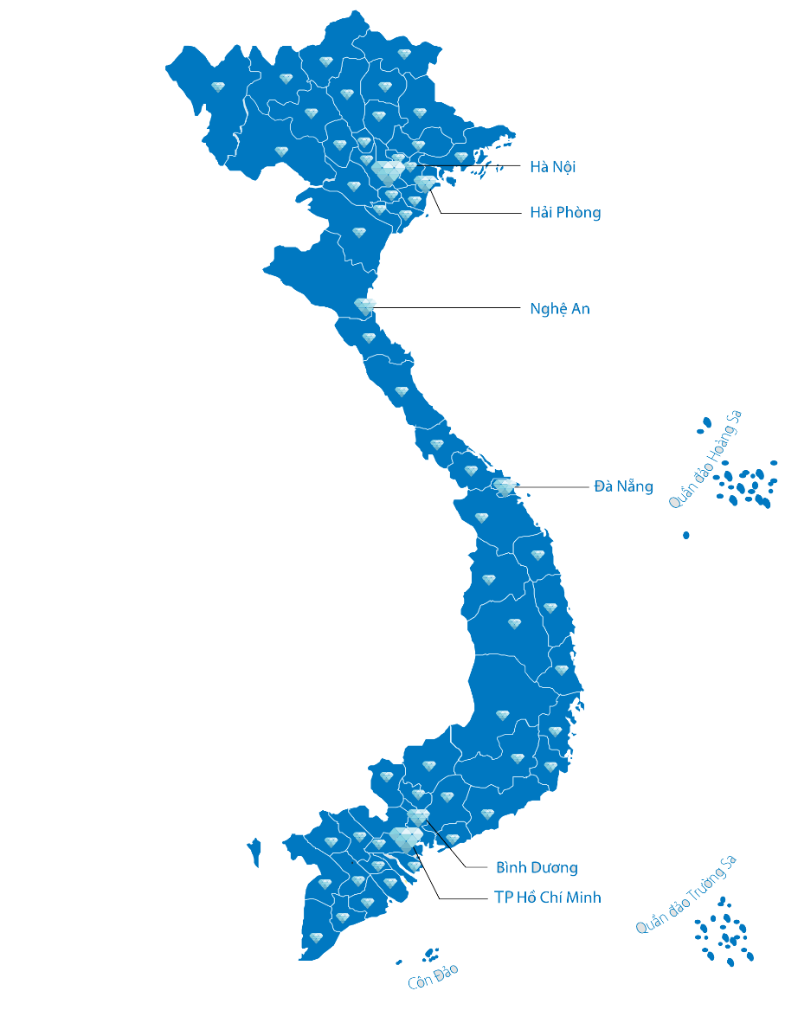

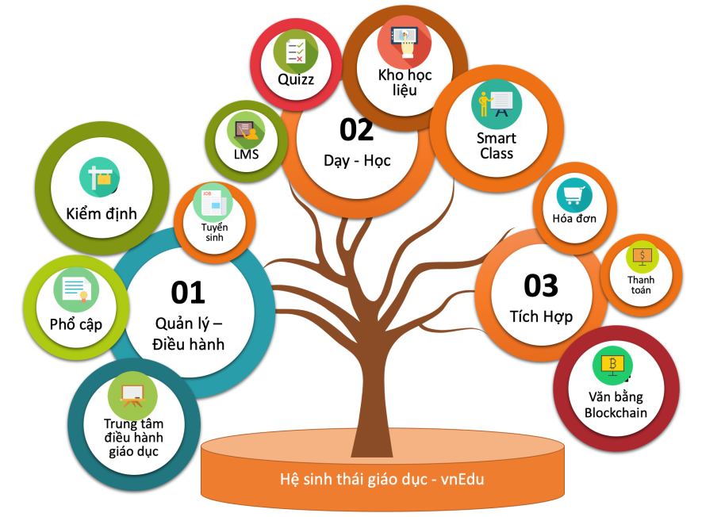

HỆ SINH THÁI GIÁO DỤC SỐ VNEDU 4.0
Top 1 Việt Nam trên App Store trong lĩnh vực Giáo dục
Giải thưởng Nhân Tài Đất Việt
63/63 Tỉnh/TP
30K+ Trường học
8M+ Hồ sơ HS
800K+ Giáo viên
3K+ Portal
Giải vàng Stevie Award AP 2021
Giải bạc Asean ICT Award 2021
Giải nhất Make in VietNam 2020
Smart City Award 2020
Vietnam Digital Award
Giải Bạc IT World Award
Top 10 Sao Khuê
Notes:
Trước khi đi giới thiệu chi tiết về giải pháp chuyển đổi số trong lĩnh vực giáo dục của VNPT, em xin giới thiệu một cách tổng quan về hệ sinh thái giáo dục vnEdu do VNPT triển khai hiện nay:
Hệ sinh thái giáo dục vnEdu được triển khai 63/63 tỉnh, thành phố trên toàn quốc với hơn 30K trường học đang sử dụng; Số lượng hồ sơ học sinh hơn 8 triệu và hơn 800 nghìn hồ sơ giáo viên
Hệ sinh thái giáo dục vnEdu đã đạt được nhiều giải thưởng uy tín tại quốc tế và thị trường Việt Nam như:
giải vàng Asia-Pacific Steven Award 2021
Giải bạc Asean ICT Award 2021
Giải bạc IT World Award 2020
giải nhất Make In VietNam
Top 10 Sao Khuê 2020
Giải SmartCity Award, Vietnam Digital Award, Giải Nhân tài Đất Việt,…
Top 1 Việt Nam về App giáo dục

Slide 6





ĐỐI TƯỢNG SỬ DỤNG MẠNG GIÁO DỤC VNEDU 4.0
Sở giáo dục/ Phòng giáo dục
Các cơ sở giáo dục
Phụ huynh Học sinh
Học sinh Các cấp
Notes:
Các đối tượng sử dụng mạng giáo dục Vnedu 4.0:
Các sở giáo dục, phòng giáo dục
Các cơ sở giáo dục
Phụ huynh học sinh
Học sinh các cấp

Slide 7

ĐIỂM KHÁC BIỆT & NỔI BẬT
Đáp ứng tiêu chuẩn
Hạ tầng số 1
Đáp ứng các tiểu chuẩn, thông tư, nghị định của Nhà nước
Ứng dụng các tiêu chuẩn thế giới
Đảm bảo hạ tầng, máy chủ, CDN, đường truyền,
Giải pháp an toàn bảo mật
Hệ sinh thái đầy đủ
Nguồn lực dồi dào, tinh nhuệ
Kết quả thi được đồng bộ sang hệ thống phần mềm nhà trường
Tập người dùng lớn
3000 kỹ sư CNTT trình độ cao
Ứng dụng các công nghệ 4.0 hiệu quả
Ứng dụng xu hướng giáo dục hiện đại
Ứng dụng AI, Big Data, AR/VR
Nghiên cứu, đáp ứng các xu thế giáo dục hiện đại trên thế giới vào Việt Nam
Notes:
Phần mềm Vnedu 4.0 đáp ứng đầy đủ các tiêu chuẩn , thông tư , nghị định của Bộ giáo dục.
Ứng dụng các công nghệ 4.0 hiện đại nhất hiện nay như ứng dụng AI, Big Dât hay ARV.
Với hạ tầng đảm bảo đầy đủ, giải pháp an toàn bảo mật và đội ngũ hơn 3000 kỹ sư CNTT trình độ cao, độ ngũ nhân sự hỗ trợ đến từng địa bàn, từng cấp huyện, xã. Ví dụ như địa bàn … cũng có các anh chị cán bộ VNPT hỗ trợ các thầy cô 24/7.
Và VNPT liên tục nghiên cứu, đáp ứng các xu thế giáo dục hiện đại trên thế giới vào VN

Slide 8
ĐĂNG NHẬP TRÊN MÁY TÍNH
Địa chỉ truy cập:
vnedu.vn

Slide 9






Các chức năng dành cho TRƯỜNG HỌC
Quản lý nhà trường
Ký số hồ sơ sổ sách
Quản lý thu phí
Học và Thi
Sổ liên lạc điện tử
Notes:
Phần mềm quản lý giáo dục vnedu 4.0 bao gồm rất nhiều phân hệ như:
Hệ thống quản lý nhà trường vnEdu giúp quản lý xuyên suốt từ cấp Sở/Phòng đến các trường học
Sổ liên lạc điện tử
Hồ sơ số giáo dục (sổ điểm điện tử, học bạ điện tử, giáo án,…. Và ký số)
Phần mềm hỗ trợ công tác thu thanh toán học phí
Hệ thống hỗ trợ học và thi trực tuyến

Slide 10






Các chức năng dành cho TRƯỜNG HỌC
Thời khóa biểu
Quản lý thư viện
Tuyển sinh đầu cấp
Quản lý dinh dưỡng
Điểm danh thông minh
Notes:
Sắp xếp thời khóa biểu
Quản lý thư viện
Hệ thống tuyển sinh đầu cấp: năm học 2022-2023 VNPT cũng đã triển khai thành công tuyến sinh đầu cấp cho các trường trong tỉnh ạ.
Điểm danh thông minh qua các hình thức thẻ, vân tay, khuôn mặt
Quản lý dinh dưỡng

Slide 11
02
CHỨC NĂNG QUÁN LÝ GIÁO ÁN

Slide 12

ĐỐI TƯỢNG SỬ DỤNG
Giáo viên bộ môn
Tổ trưởng bộ môn/chuyên môn
- Soạn giáo án
- Ký số và gửi giáo án
- Duyệt và Ký số giáo án
Mỗi một giáo viên sẽ được khai báo Chữ ký số phục vụ cho công tác ký số giáo án (Hình ảnh chữ ký giáo viên sẽ được thu thập và khai báo trên hệ thống).
Notes:
Chức năng quản lý giáo án có 03 đối tượng sử dụng: Giáo viên bộ môn, tổ trưởng bộ môn và ban giám hiêu.

Slide 13
ĐỐI TƯỢNG SỬ DỤNG
Giáo viên bộ môn
Tổ trưởng bộ môn/chuyên môn
Ban giám hiệu
- Soạn giáo án
- Ký số và gửi giáo án
- Duyệt giáo án
- Ký số và gửi BGH duyệt
- Duyệt và ký số giáo án
Notes:
Chức năng quản lý giáo án có 03 đối tượng sử dụng: Giáo viên bộ môn, tổ trưởng bộ môn và ban giám hiêu.

Slide 14
LỢI ÍCH KHI TRIỂN KHAI MODULE QUẢN LÝ GIÁO ÁN
Giáo viên bộ môn
Tổ trưởng bộ môn/chuyên môn
Ban giám hiệu
1. Tiết kiệm chi phí in ấn, sửa chữa thiết bị máy tính, máy in.
2. Tiết kiệm và chủ động thời gian cho việc kiểm tra, nộp giáo án cho tổ chuyên môn, lãnh đạo. Thời gian cho việc sửa chữa, nộp lại giáo án.
3. Quản lý: Toàn bộ danh sách giáo án, trạng thái giáo án và lưu lại toàn bộ nội dung, lịch sử giáo án.
1. Tiết kiệm và chủ động thời gian cho việc duyệt, kiểm tra giáo án.
2. Quản lý toàn bộ giáo án của giáo viên trong tổ, trạng thái giáo án để kịp thời đôn đốc, nhắc nhở.
1. Tiết kiệm và chủ động thời gian cho việc duyệt, kiểm tra giáo án.
2. Quản lý toàn bộ giáo án của giáo viên của toàn trường, trạng thái giáo án để kịp thời đôn đốc, nhắc nhở.
3. Nâng cao hiệu quả của việc ứng dụng CNTT vào công tác quản lý nhà trường, góp phần thúc đẩy công cuộc chuyển đổi số của Tỉnh, Thành Phố và Ngành Giáo dục
Notes:
Chức năng quản lý giáo án có 03 đối tượng sử dụng: Giáo viên bộ môn, tổ trưởng bộ môn và ban giám hiêu.

Slide 15

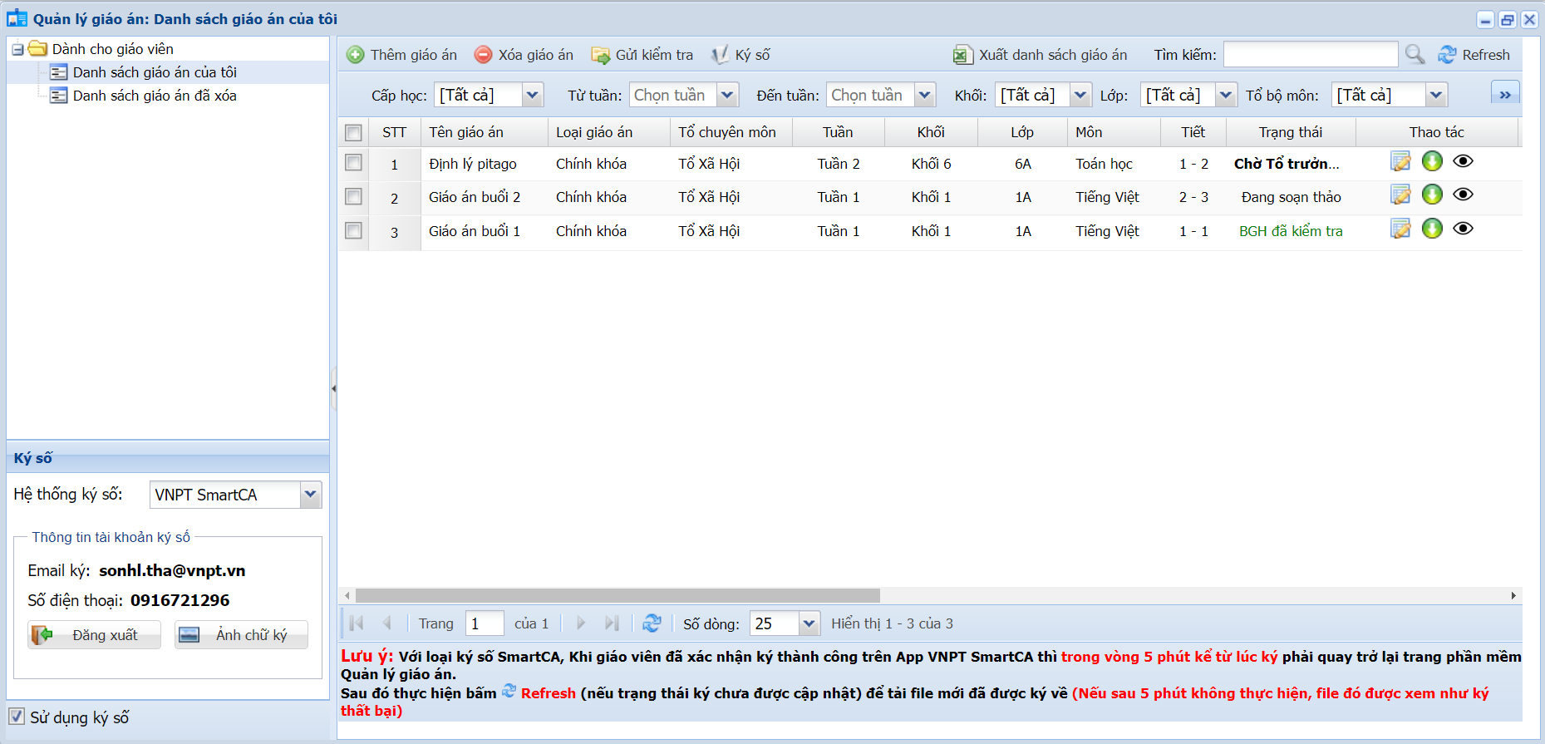
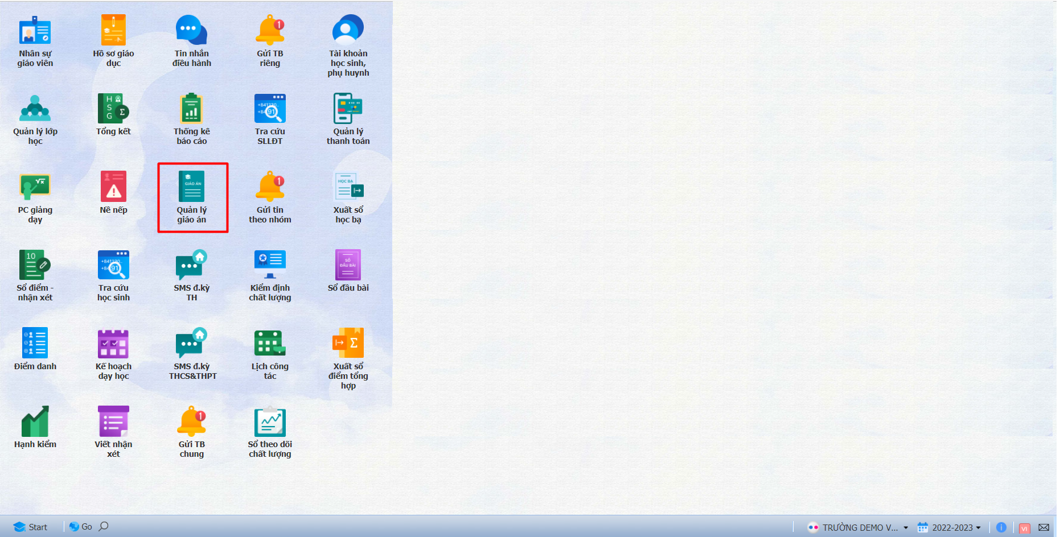
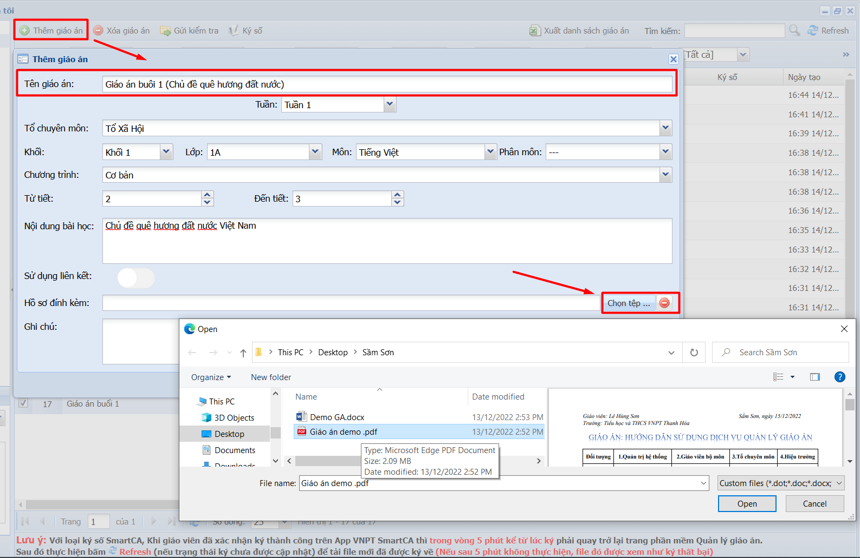
GIAO DIỆN PHẦN MỀM GIÁO VIÊN BỘ MÔN
Notes:
Giáo viên bộ môn có thể thêm, sửa ,xóa, xem hay tải về giáo án của mình.
Giáo viên có thể gửi giáo án kiểm tra và giáo án chuyển sang trạng thái chờ xác nhận. Khi giáo án chuyển sang trạng thái Chờ xác nhận thì k chỉnh sửa được nữa.
Có thể đính kèm nhiều file cùng 1 lúc, nhiều lớp cùng 1 giáo án thì chọn được nhiều lớp.
File giáo án hay hồ sơ đính kèm phải chuyển sang định dạng pdf ( thường dữ liệu ở file .doc mà khi ký số cần bảo toàn dữ liệu nên cần được chuyển sang file .pdf)
Việc gửi giáo án, thời gian gửi giáo án theo quy định riêng của từng trường.

Slide 16
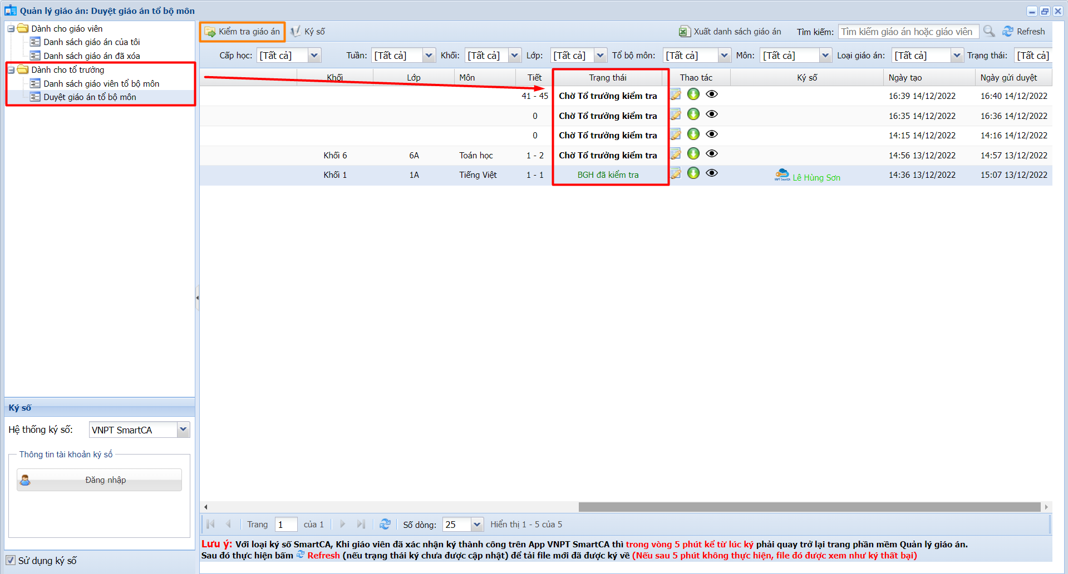
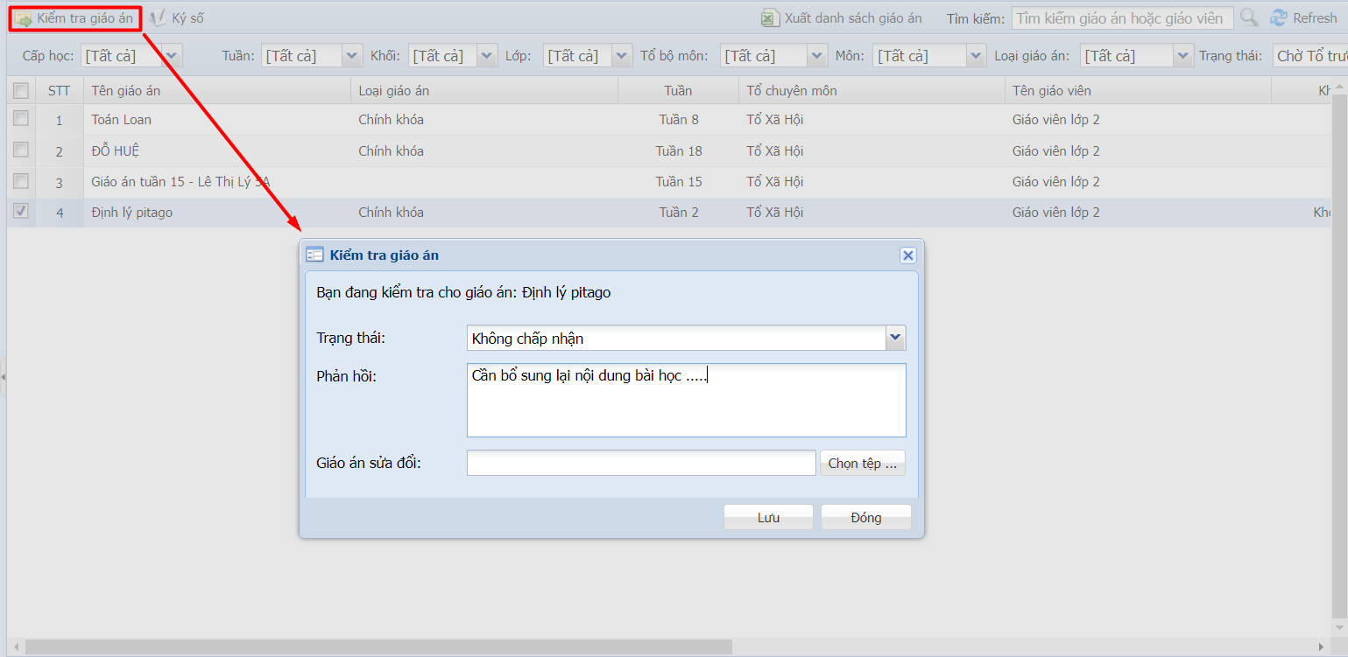
GIAO DIỆN PHẦN MỀM TỔ TRƯỞNG BỘ MÔN
Notes:
Đối với tổ trưởng tổ bộ môn hay ban giám hiệu nhà trường có thể xem, chỉnh sửa giáo án.
Vào chức năng Kiểm tra giáo án. Nếu đồng ý thì Duyệt và ký số, không đồng ý hay cần bổ sung gì thì note vào ô Phản hồi và chuyển trả lại giáo án.

Slide 17
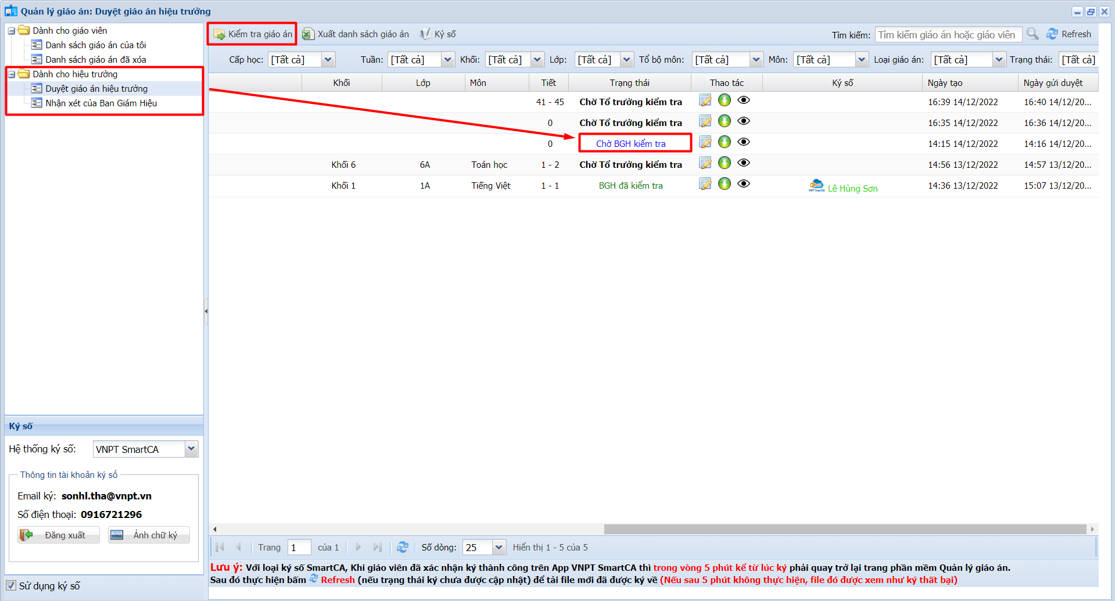

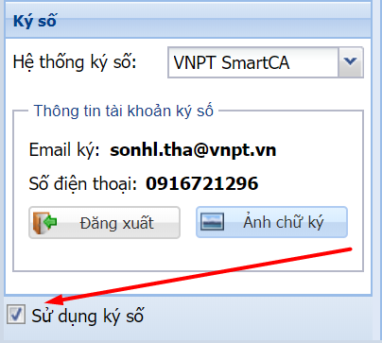
GIAO DIỆN PHẦN MỀM BAN GIÁM HIỆU
Notes:
Đây là giao diện của Hiệu trưởng. Và 1 chút nữa em xin vào phần mềm hướng dẫn các thày cô thao tác trực tiếp bằng phần mềm ạ. Các thao tác này cũng rất đơn giản như các thầy cô đính kèm file trên gmail…. Và thậm chí còn đơn giản hơn vì phần mềm vnedu 4.0 là hoàn toan sử dụng tiếng việt ạ.

Slide 18
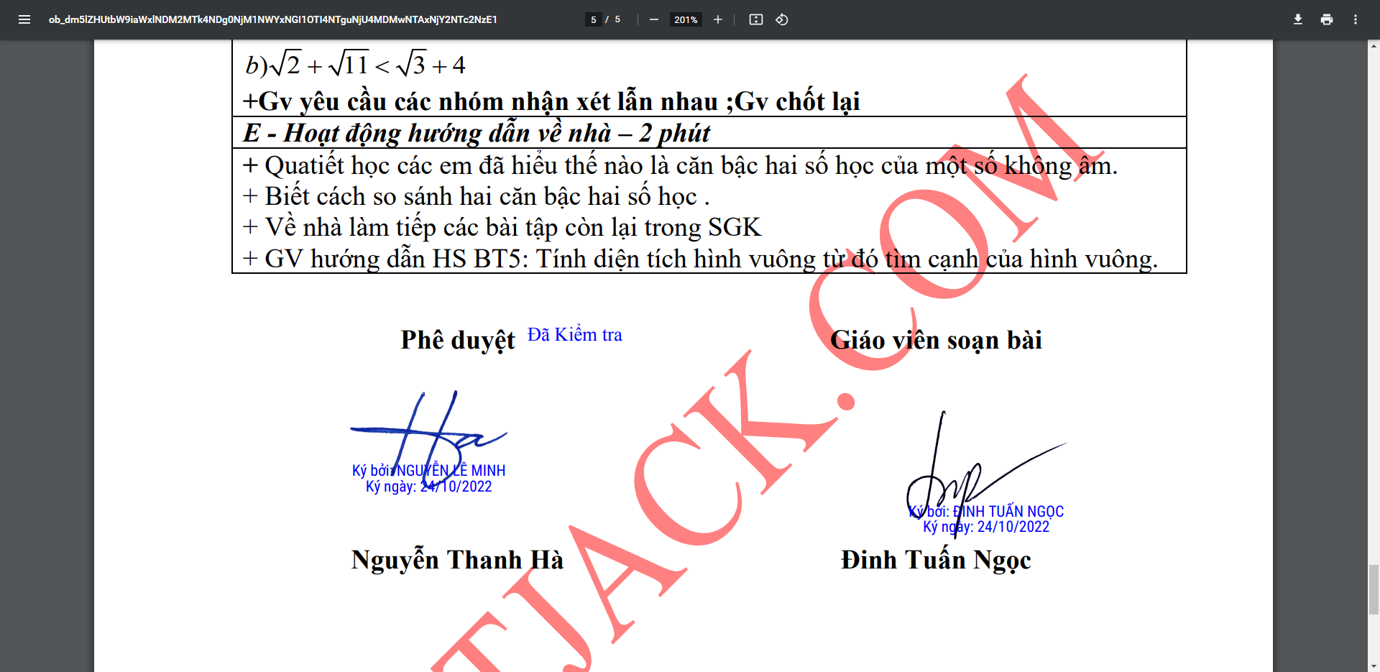
QUẢN LÝ GIÁO ÁN
Giáo án sau khi ký số:
Notes:
Đây là hình ảnh giáo án sau khi được ký số ạ.

Slide 19
03
CHỨC NĂNG HỌC BẠ ĐIỆN TỬ

Slide 20
ĐỐI TƯỢNG SỬ DỤNG
Giáo viên chủ nhiệm
Giáo viên bộ môn
Ban giám hiệu
- Kiểm tra các thông tin học sinh liên quan và nội dung học bạ.
- Thực hiện kết chuyển sang hệ thống quản lý và thực hiện ký số với vai trò tương ứng.
- Cập nhật thông tin về điểm và tổng kết.
- Kiểm tra và ký số học bạ với vai trò giáo viên bộ môn
- Kiểm tra và ký số và duyệt học bạ với vai trò hiệu trưởng
Notes:
Chức năng quản lý giáo án có 03 đối tượng sử dụng: Giáo viên bộ môn, tổ trưởng bộ môn và ban giám hiêu.

Slide 21
LỢI ÍCH KHI TRIỂN KHAI CHỨC NĂNG HỌC BẠ ĐIỆN TỬ
Nhà trường
Giáo viên chủ nhiệm/GV bộ môn
Ban giám hiệu
1. Tiết kiệm chi phí in ấn, sửa chữa thiết bị máy tính, máy in hoặc chi phí mua học bạ giấy.
2. Tiết kiệm và chủ động thời gian cho việc ký, trình ký học bạ
3. Quản lý:
An toàn trong việc lưu trữ
Theo dõi toàn bộ lịch sử, hiện trạng ký học bạ tại trường học
Thuận tiện cho việc lưu chuyển học bạ học sinh
1. Tiết kiệm và chủ động thời gian cho việc ký học bạ.
2. Thuận tiện cho việc trình ký, theo dõi học bạ học sinh
1. Tiết kiệm và chủ động thời gian cho việc duyệt, kiểm tra học bạ
2. Quản lý toàn bộ học bạ và lịch sử ký của giáo viên trong trường
3. Nâng cao hiệu quả của việc ứng dụng CNTT vào công tác quản lý nhà trường, góp phần thúc đẩy công cuộc chuyển đổi số của Tỉnh, Thành Phố và Ngành Giáo dục
Notes:
Chức năng quản lý giáo án có 03 đối tượng sử dụng: Giáo viên bộ môn, tổ trưởng bộ môn và ban giám hiêu.

Slide 22
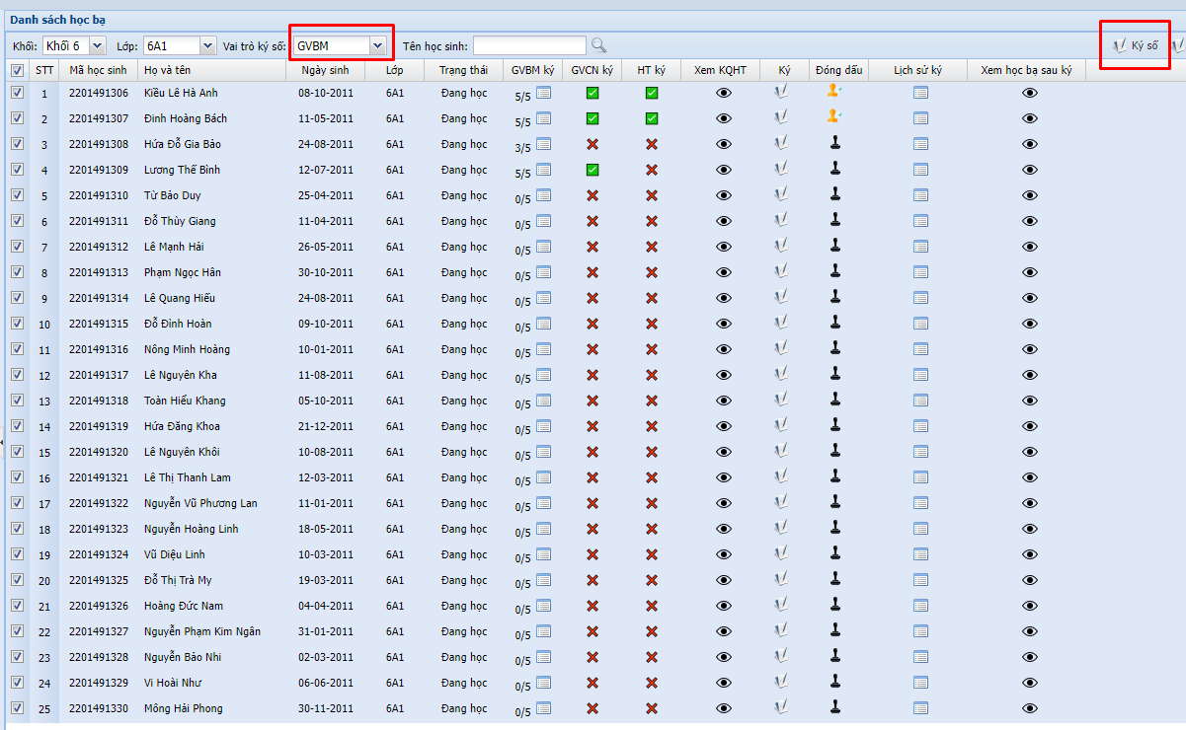
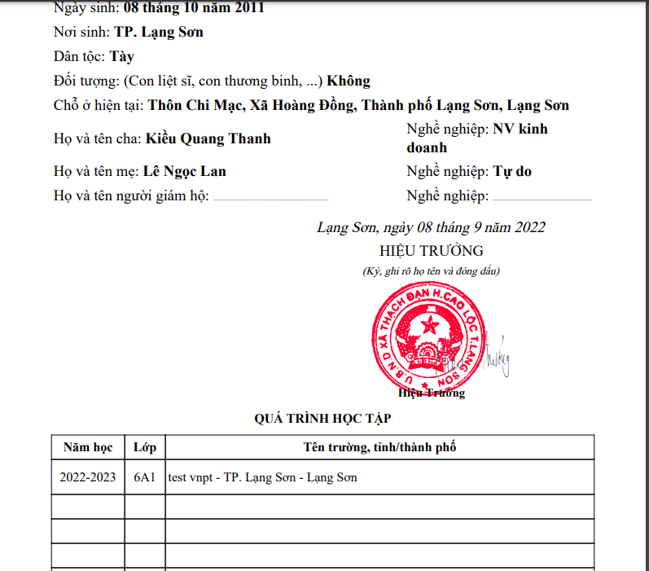
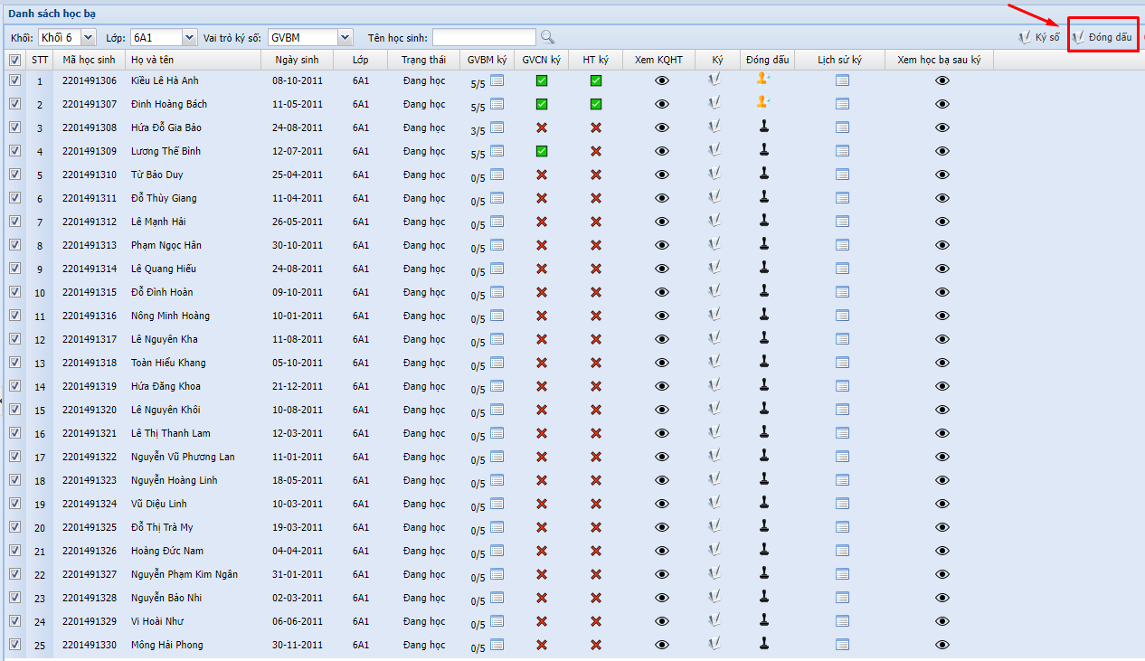
CHỨC NĂNG SẢN PHẨM – KÝ SỐ HỌC BẠ
1. Giáo viên bộ môn ký số
2. Giáo viên
chủ nhiệm ký số
3. Hiệu trưởng ký số
4. Văn thư ký dấu
Ký số
Ký dấu
Học bạ sau ký
Notes:
Các thông tin được lưu trên học bạ:
- THông tin cá nhân học sinh
-Quá trình học tập
Điểm các môn học qua các năm
Điểm danh và hạnh kiểm

Slide 23
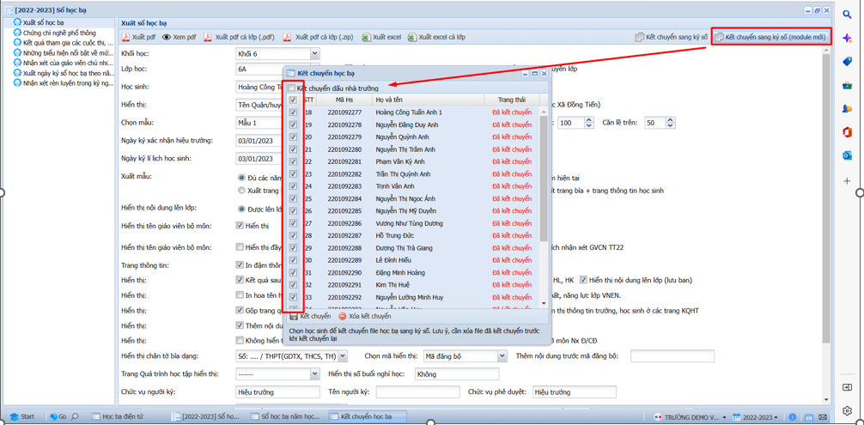
Giao diện của giáo viện chủ nhiệm
Notes:
Các thông tin được lưu trên học bạ:
- THông tin cá nhân học sinh
-Quá trình học tập
Điểm các môn học qua các năm
Điểm danh và hạnh kiểm

Slide 24
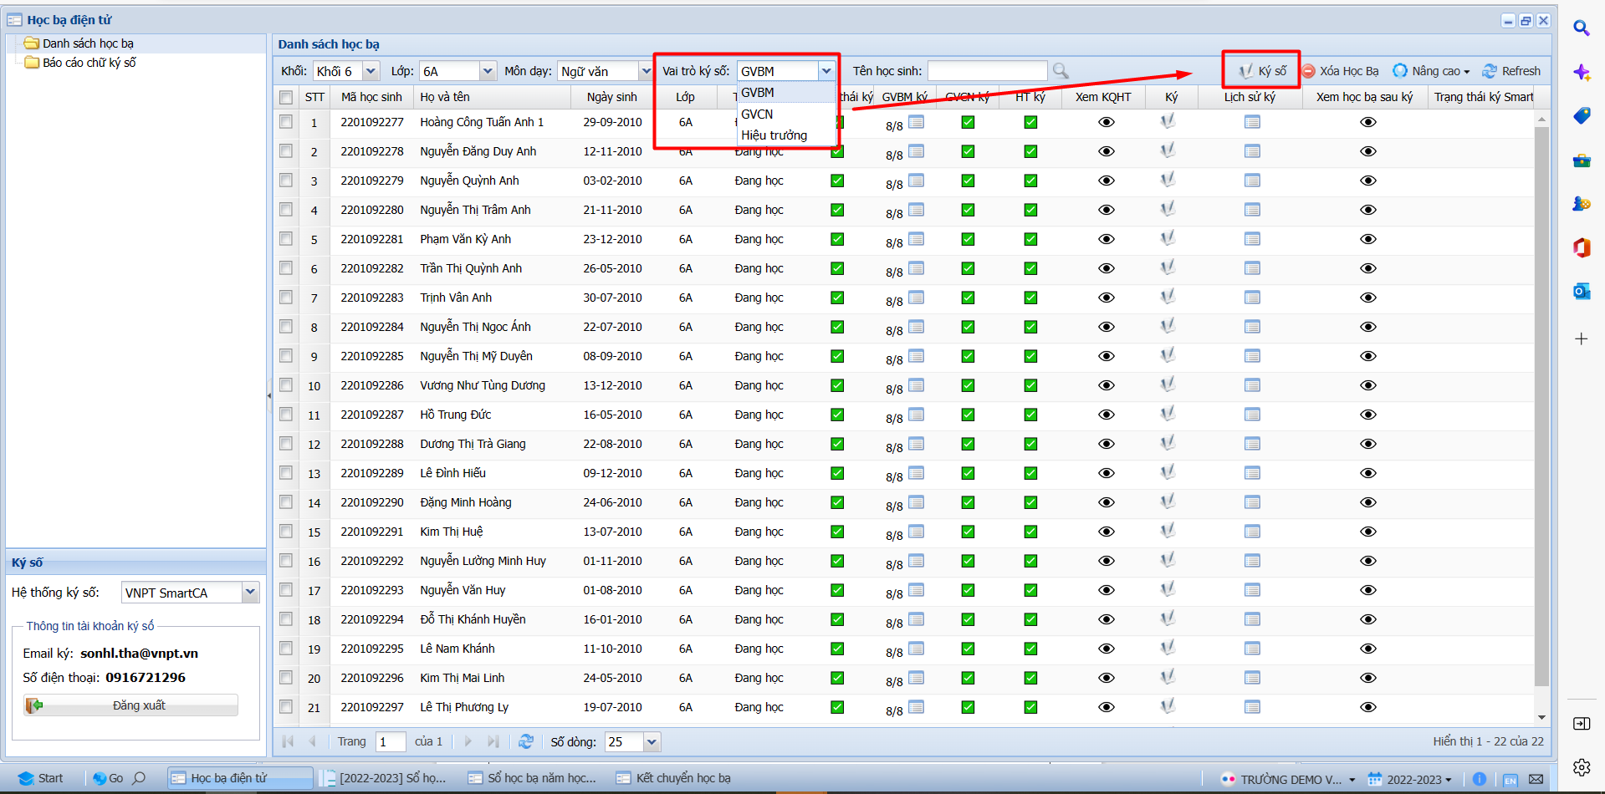
Giao diện của giáo viện chủ nhiệm
Notes:
Các thông tin được lưu trên học bạ:
- THông tin cá nhân học sinh
-Quá trình học tập
Điểm các môn học qua các năm
Điểm danh và hạnh kiểm

Slide 25
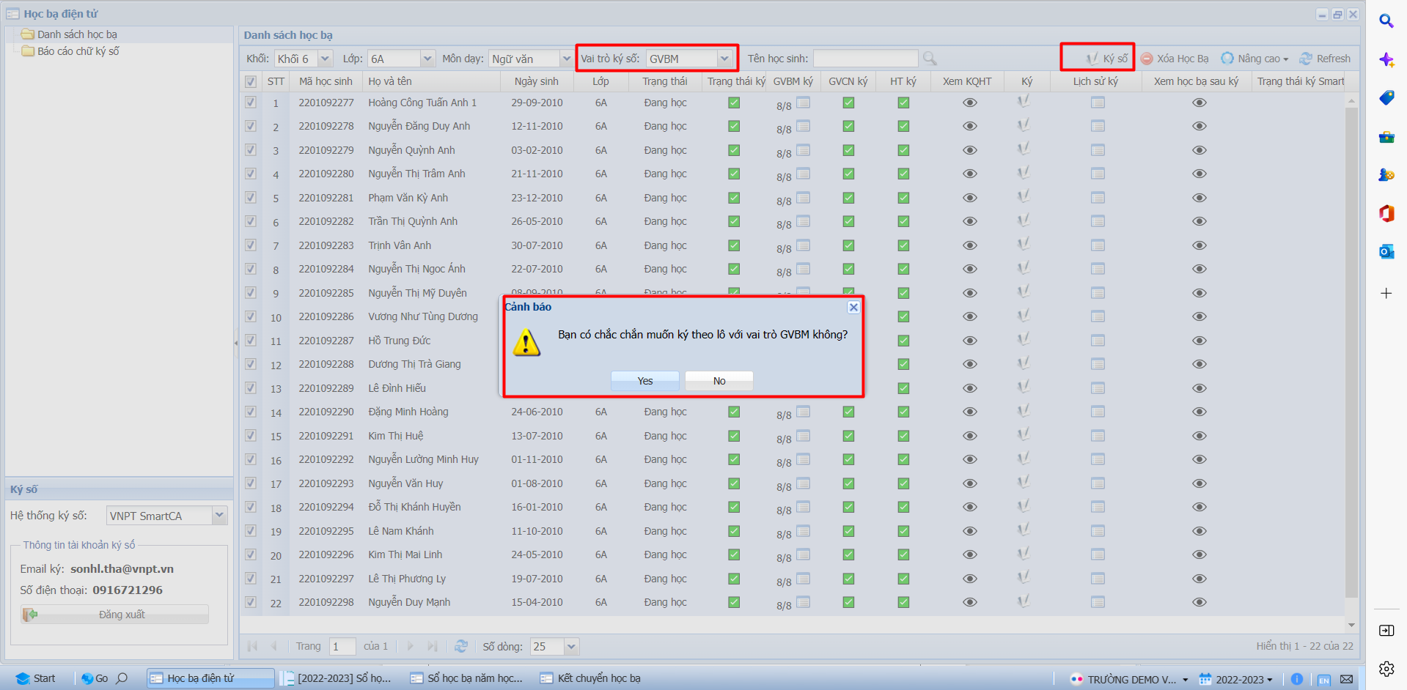
Giao diện của giáo viện bộ môn
Notes:
Các thông tin được lưu trên học bạ:
- THông tin cá nhân học sinh
-Quá trình học tập
Điểm các môn học qua các năm
Điểm danh và hạnh kiểm

Slide 26
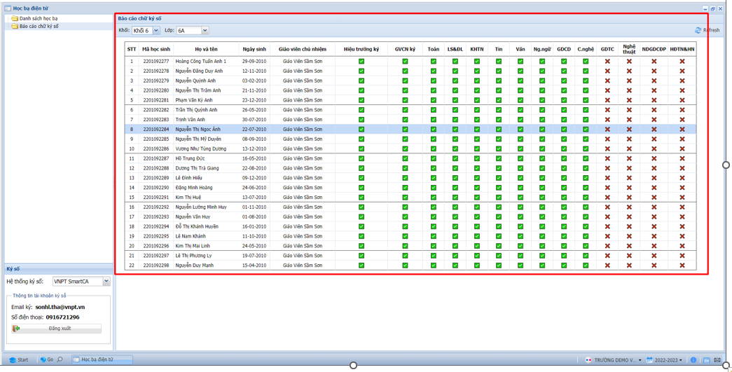
Giao diện của hiệu trưởng
Notes:
Các thông tin được lưu trên học bạ:
- THông tin cá nhân học sinh
-Quá trình học tập
Điểm các môn học qua các năm
Điểm danh và hạnh kiểm

Slide 27
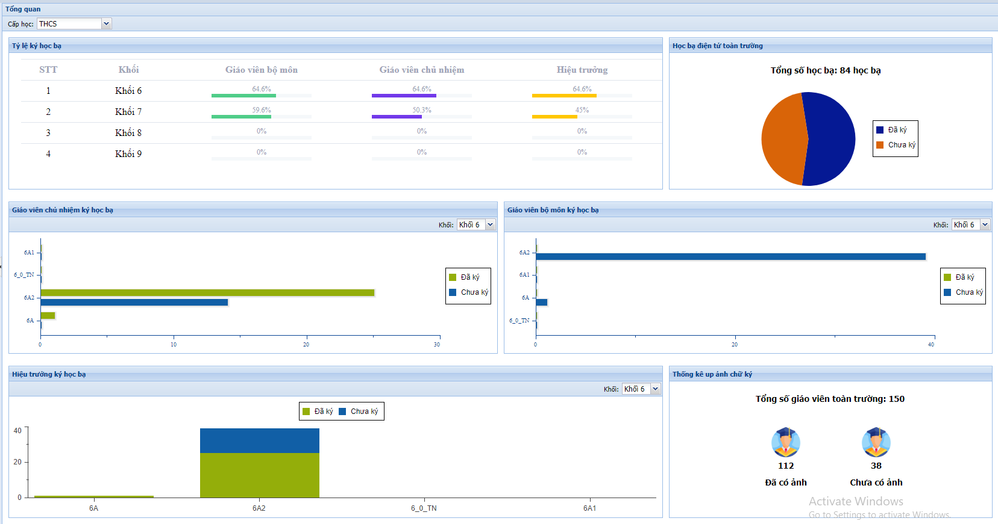
MÀN HÌNH THEO DÕI TỔNG QUAN
Thống kê tỷ lệ ký học bạ theo khối cho các vai trò: GVBM, GVCN, Hiệu trưởng
Thống kê tỷ lệ học bạ đã ký/chưa ký toàn trường
Tỷ lệ giáo viên chủ nhiệm đã ký/chưa ký theo khối
Tỷ lệ giáo viên bộ môn đã ký/chưa ký theo khối
Số giáo viên đã có/chưa có ảnh chữ ký
Tỷ lệ hiệu trưởng đã ký/chưa ký theo khối
Notes:
Với phần mềm học bạ điện tử được bổ sung thêm rất nhiều chức năng như: Màn hình theo dõi tổng quan giúp hiệu trưởng hay ban giám hiệu có thể theo dõi chính xác thuận tiện tình trạng học bạ của học sinh toàn trường.
THống kê được tỷ lệ ký học bạ theo khối cho các vai trò:GVBM, GVCN, hiệu trưởng. Thống kê tỷ kệ học bạ đã ký hay chưa ký toàn trường.

Slide 28
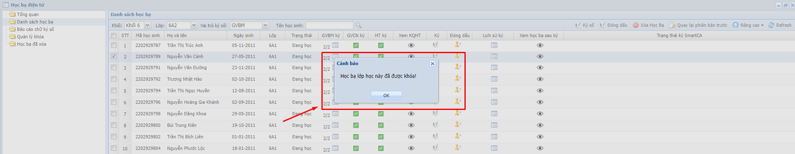
CHỨC NĂNG SẢN PHẨM – QUẢN LÝ KHÓA
Quản lý khóa : Sau khi hoàn thiện ký số, nhà trường khóa học bạ => không được thao tác trên file học bạ đã khóa
Notes:
Ngoài ra còn có them chức năng Quản lý khóa. Nghĩa là sau khi hoàn thiện ký số, nhà trường khóa học bạ thì tất cả các thao tác sẽ không thực hiện được trên file học bạ đã khóa. Giúp đảm bảo về vấn đề an toàn thông tin học bạ của học sinh.

Slide 29
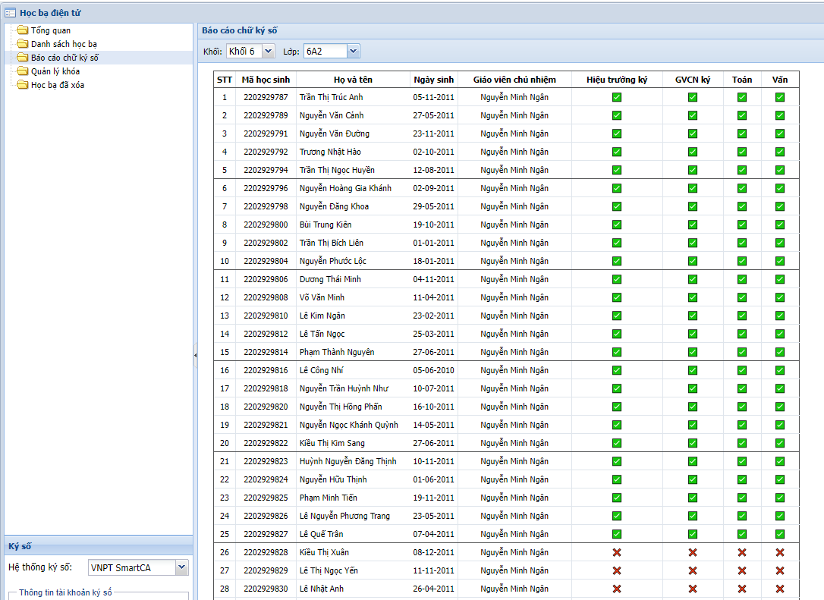

CHỨC NĂNG SẢN PHẨM – BÁO CÁO KÝ SỐ
Báo cáo ký số học bạ: Theo dõi tình hình ký số học bạ của từng học sinh

Slide 30
04
APP VNEDU TEACHER

Slide 31




vnEdu Teacher – Giải pháp mang lại
Tác nghiệp, điều hành thuận tiện
Đa dạng tiện ích nhập điểm, nhận xét, quản lý điểm danh, thông tin học sinh, lịch báo giảng, thời khóa biểu, duyệt nghỉ phép…
Quản lý toàn diện, tin cậy

Slide 32
vnEdu Teacher- Lợi ích
A
Kết nối hiệu quả giữa gia đình và nhà trường
B
Đơn giản hóa các thủ tục trong nhà trường.
C
Đầy đủ công cụ cho giáo viên để tương tác, trao đổi, nhận thông tin, nhập kết quả học tập…
D
Tương tác đa chiều.

Slide 33

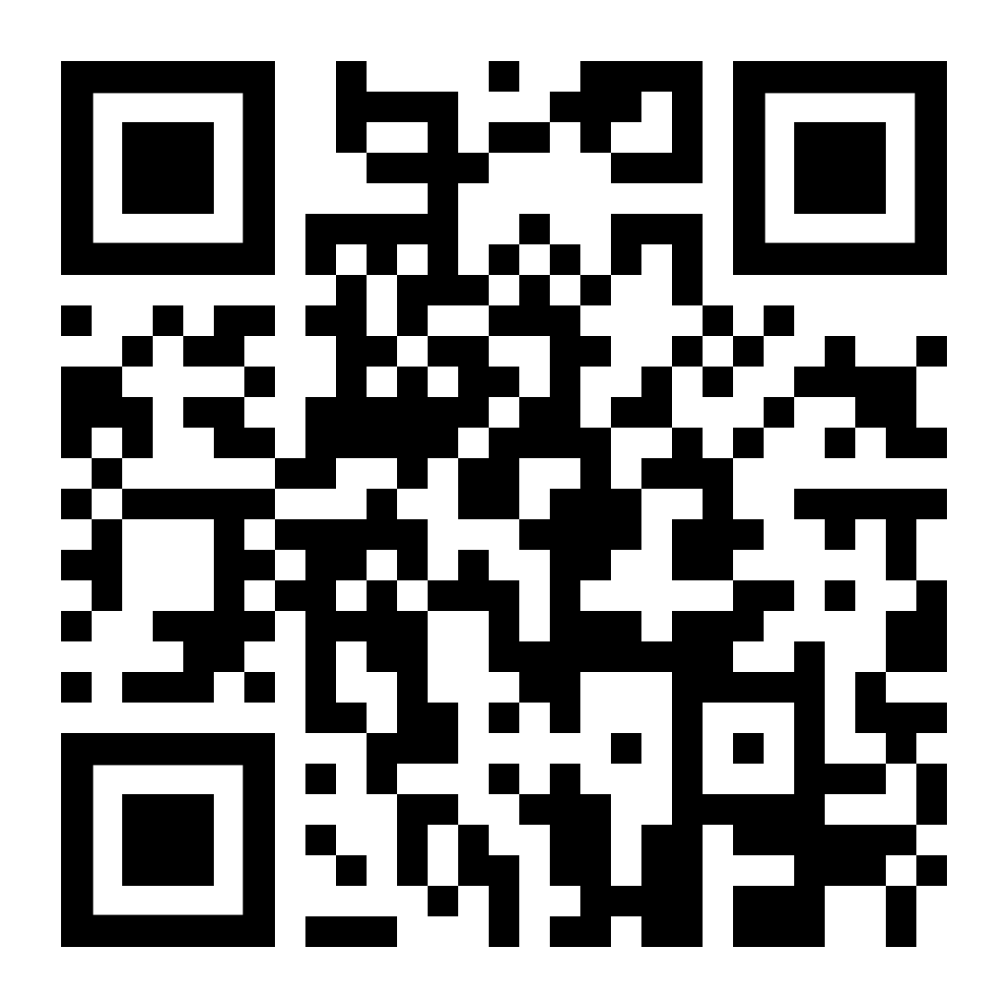
Hướng dẫn cài đặt
Truy cập App Store hoặc Google Play, tìm từ khóa “vnEdu Teacher” để cài đặt.

Slide 34
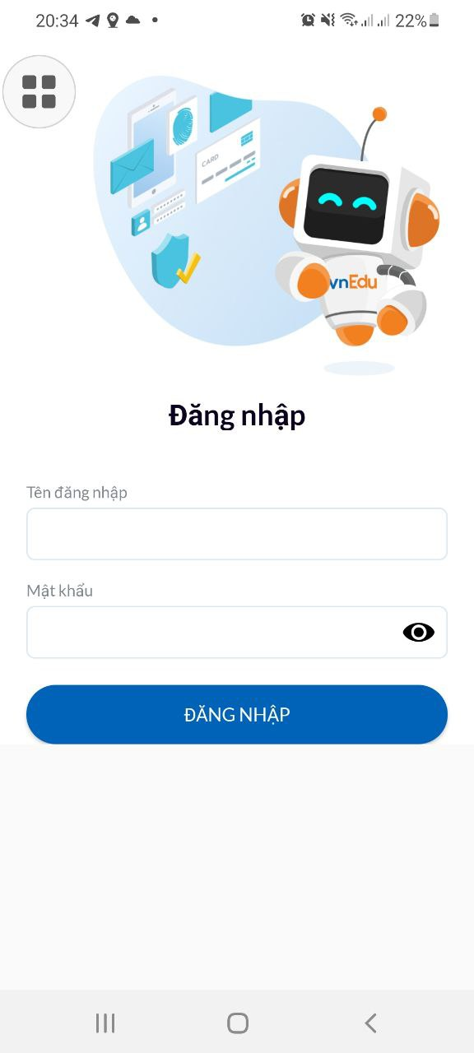
Đăng nhập app
Bước 1: Mở ứng dụng App Vnedu Teacher
Bước 2: Đăng nhập App Vnedu Teacher với tài khoản admin, giáo viên

Slide 35
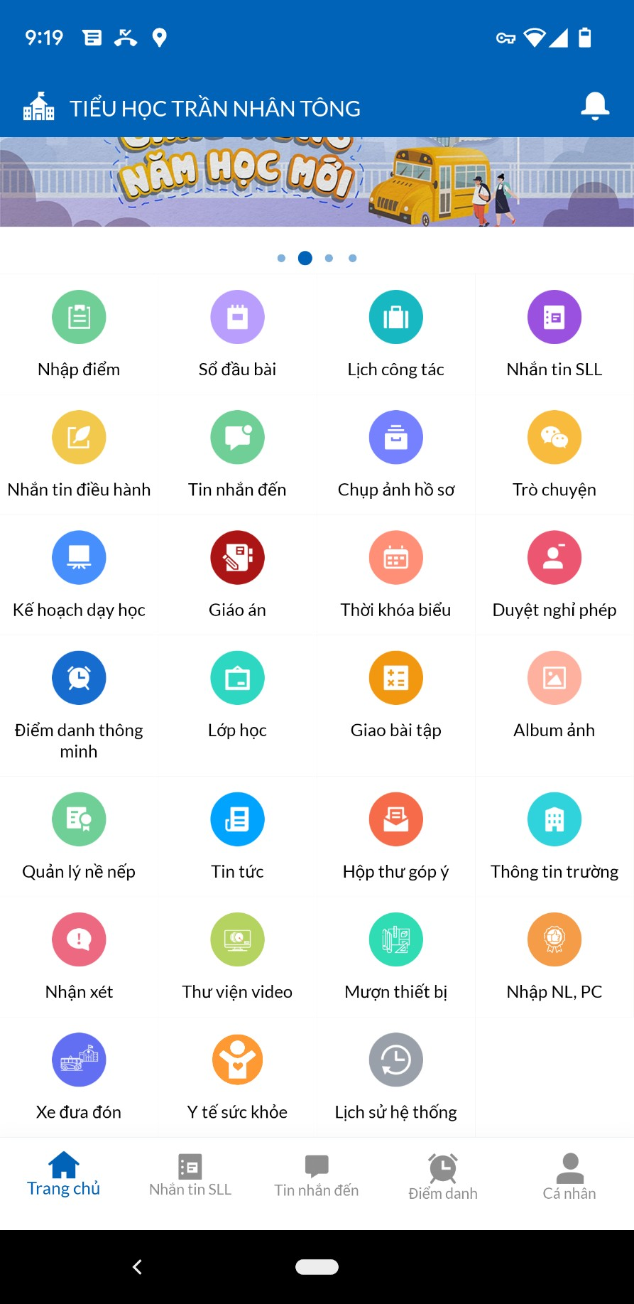
Các chức năng chính
Chức năng nhập điểm,
nhập nhận xét
Chức năng nhắn tin SLL

Slide 36
05
APP VNEDU CONECT

Slide 37

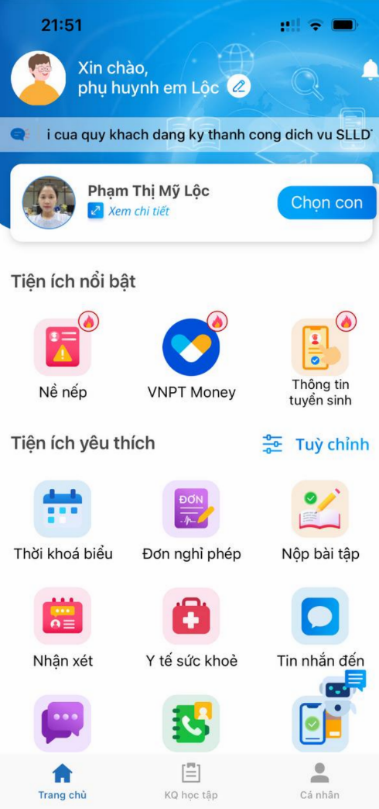

vnEdu Connect
Kết nối giữa nhà trường và gia đình.
Đa dạng tiện ích thông báo, tin nhắn, tin tức, kết quả học tập, điểm danh, thời khóa biểu, thanh toán trực tuyến…
Bảo mật, tin cậy

Slide 38

Hướng dẫn Cài đặt
Truy cập App Store hoặc Google Play, tìm từ khóa “vnEdu Connect” để cài đặt.

Slide 39
Nhóm chức năng chính
Học tập rèn luyện
Gồm các tiện ích thuộc nhóm học tập, phân chia theo cấp học như: Thời khóa biểu, Điểm danh, nộp bài tập, nề nếp, sổ theo dõi, nhận xét,…
1
Gồm 5 nhóm
Kết nối
Trò chuyện
Gồm các tiện ích trò chuyện như Tin nhắn đến, Trò chuyện, Danh bạ, Hộp thư góp ý
2
Thư viện Media
Gồm các tiện ích trò truyền thông như Tin tức, Album ảnh, Thư viện video
3
Thi, tuyển sinh
Gồm các tiện ích liên quan đến thông tin tuyển sinh như Tra cứu điểm thi, Xét tuyển lớp 10, Thông tin tuyển sinh
4
5
Dịch vụ
Gồm các tiện ích nâng cao dành nhà trường như Xe đưa đón, Thanh toán, Xem thực đơn, Đăng ký dịch vụ,…

Slide 40
Các chức năng chính
  Giao diện thân thiện, dễ nhìn
  Icon tiện ích to, rõ ràng
  Cho phép chọn con => Hiển thị tiện ích và thông tin theo cấp học của con
  Gom nhóm các tiện ích
  Cho phép cá nhân hóa người dùng:
    Tùy chỉnh on/off tiện ích hiển thị tại trang chủ
    Cấu hình hình nền
  Tích hợp sinh trắc học
  Tích hợp công nghệ 4.0 trợ lý ảo hỗ trợ người dùng

Slide 41
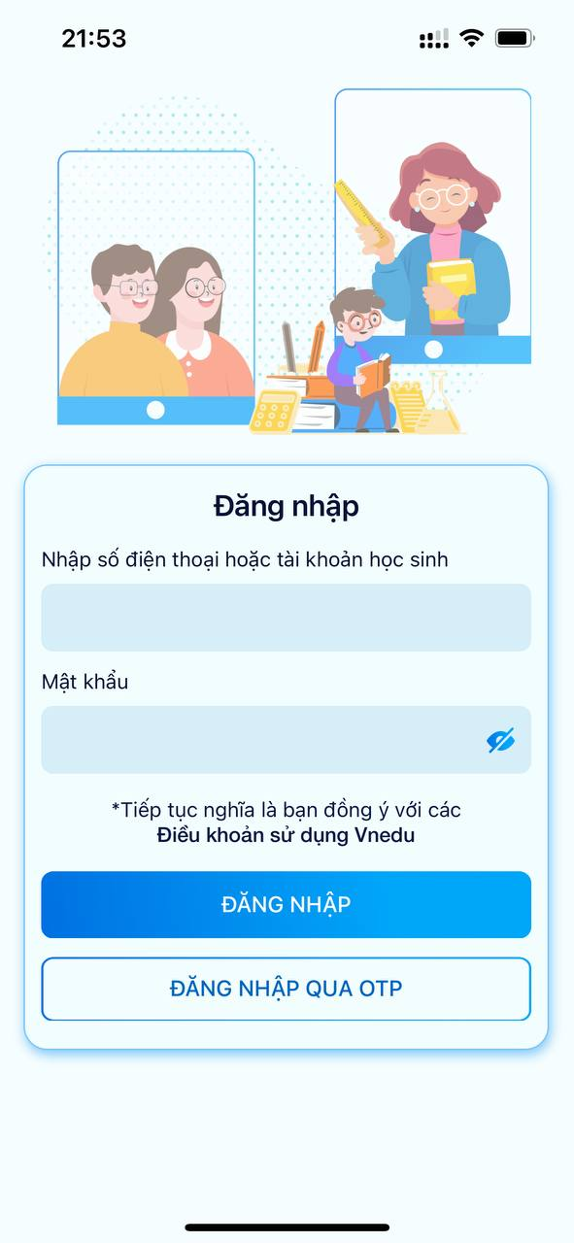

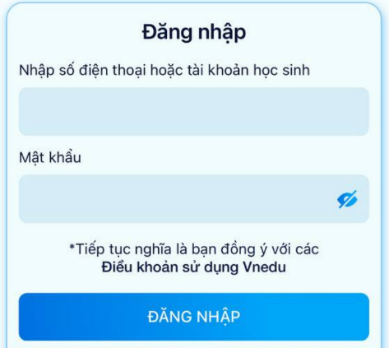

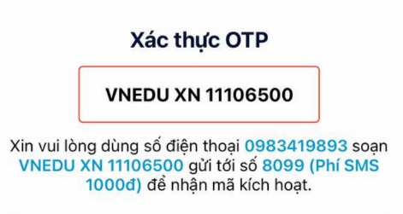
Chức năng Đăng nhập
Tài khoản
Chưa có tài khoản
Đã có tài khoản
  Liên hệ với GVCN để được cấp tài khoản
  Đăng nhập qua OTP

Slide 42
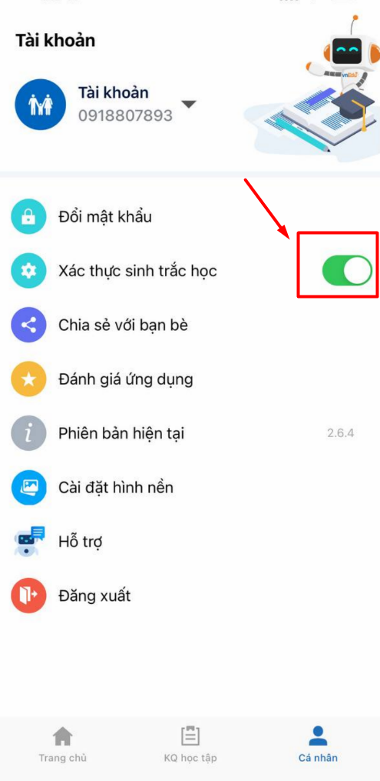
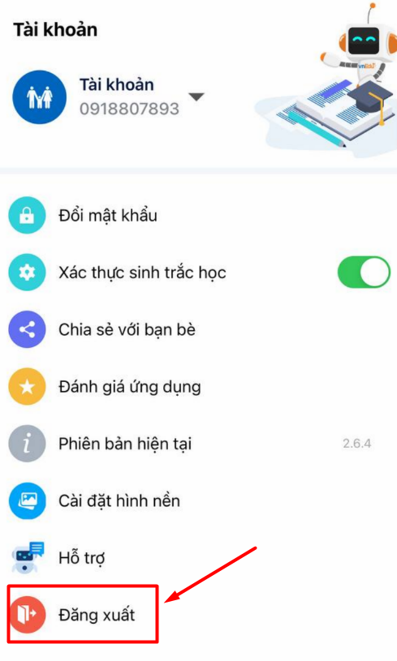
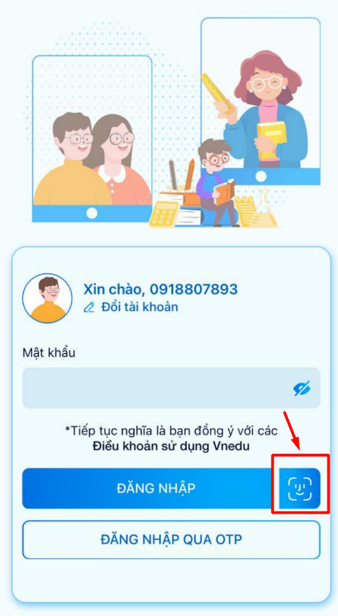
Cài đặt chức năng sinh trắc học

Slide 43
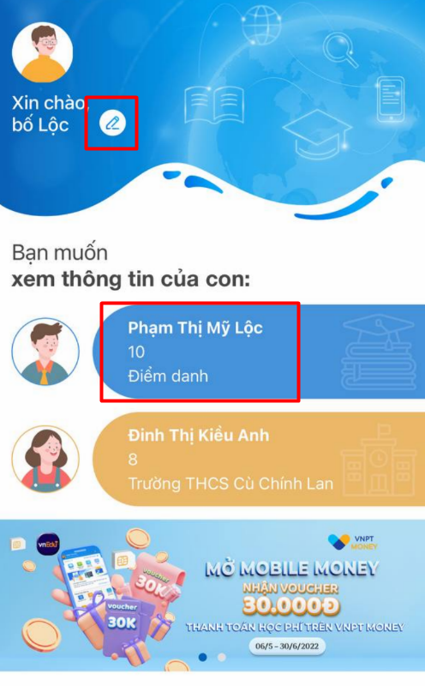
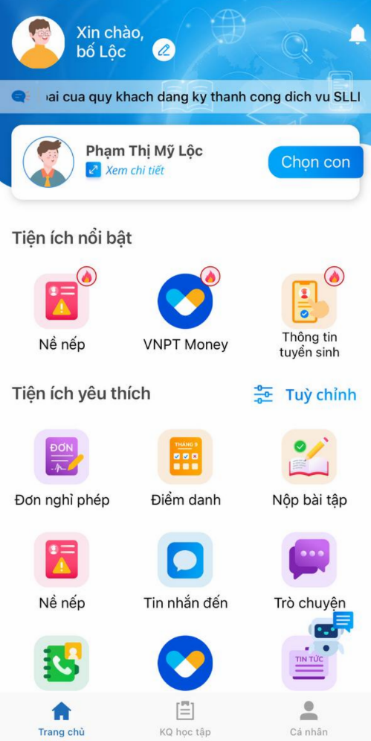
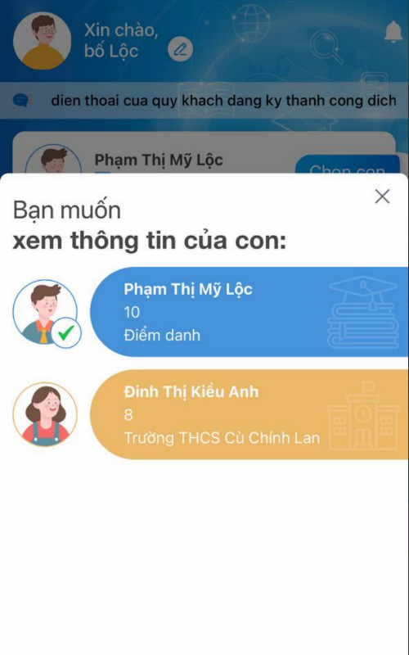
Màn hình chọn con
Thay đổi tên phụ huynh
Chạm để chọn con
Chạm để chọn con

Slide 44
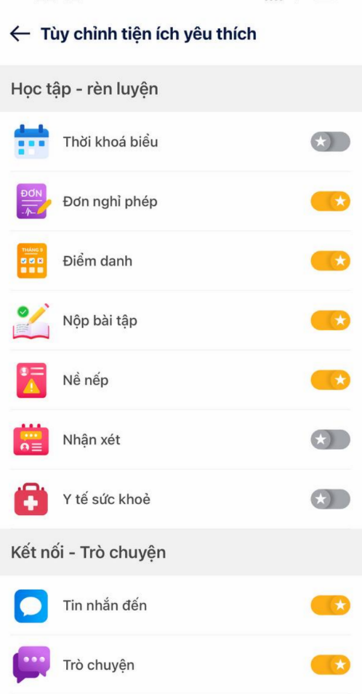
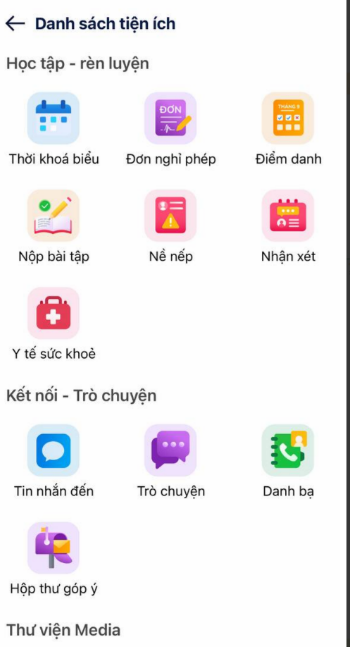

Trang chủ
Hiển thị tất cả các tiện ích theo cấp học
Phụ huynh on/off cấu hình hiển thị tính năng trang chủ

Slide 45
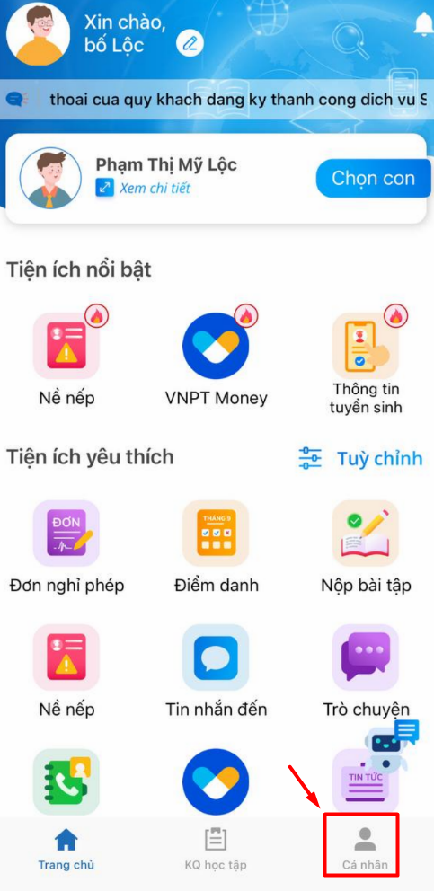
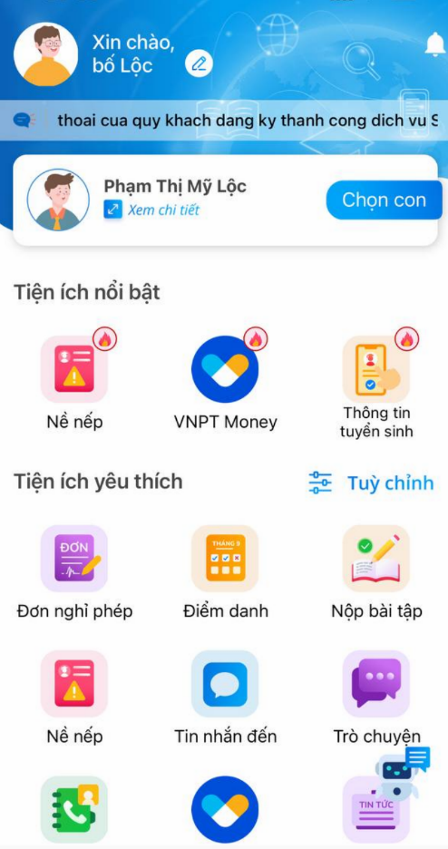
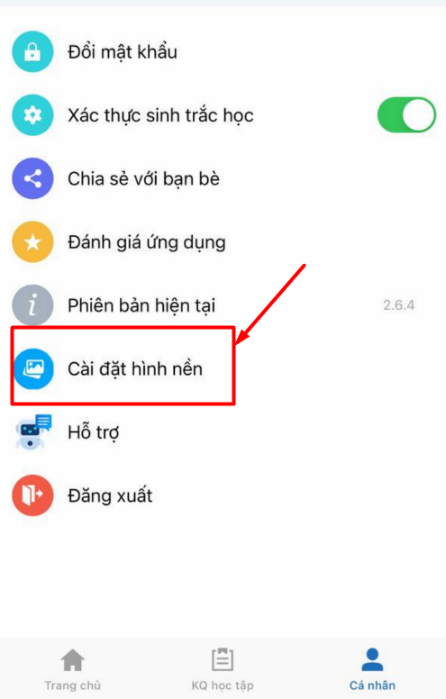
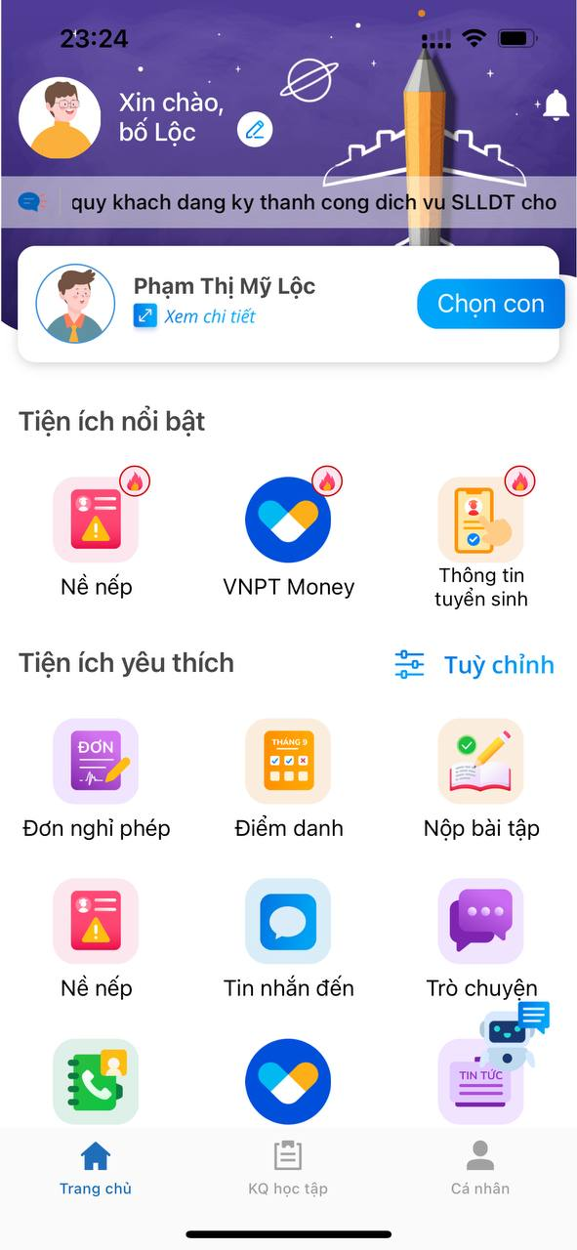
Cài đặt hình nền
Hình nền màu xanh
Hình nền màu tím
2
1

Slide 46
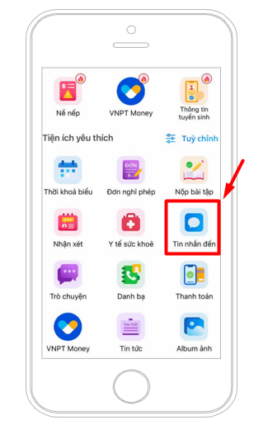
Tin nhắn đến
Bước 1: Đăng nhập vào ứng dụng Vnedu connect
Bước 2: Trên Màn hình Dashboard -> Nhóm Tiện ích yêu thích -> Tin nhắn đến
Hiển thị tất cả tin nhắn đến SMS + OTT từ nhà trường

Slide 47
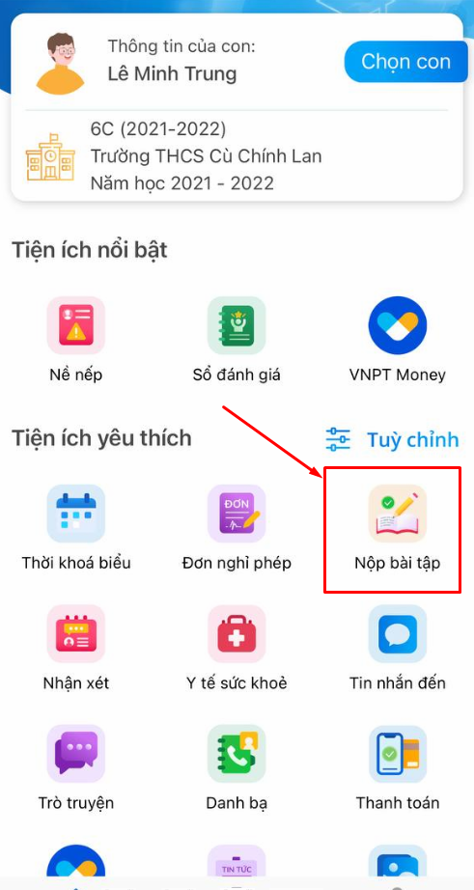
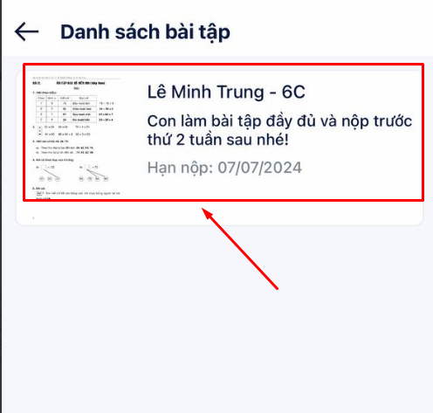
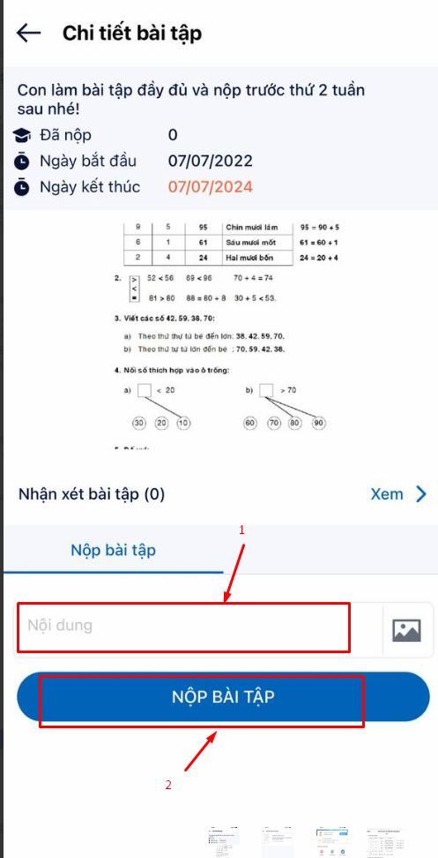
Nộp bài tập
Bước 1: Chọn chức năng Nộp bài tập
Bước 2: Chọn bài tập trong danh sách bài tập của nhà trường giao
Bước 3: Nhập nội dung bài tập+ ảnh đính kèm và nhấn vào nút Nộp bài tập
1
2
3
4

Slide 48
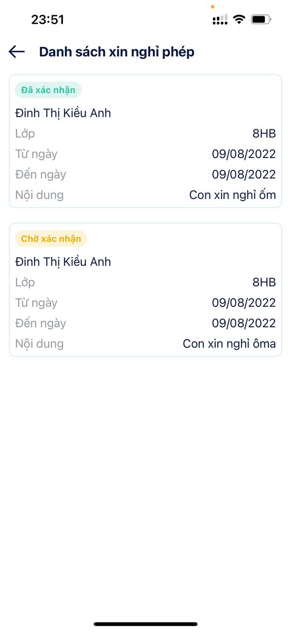
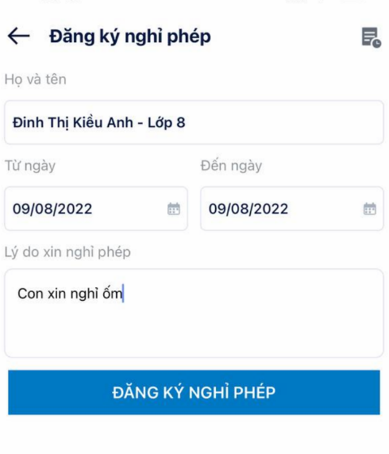
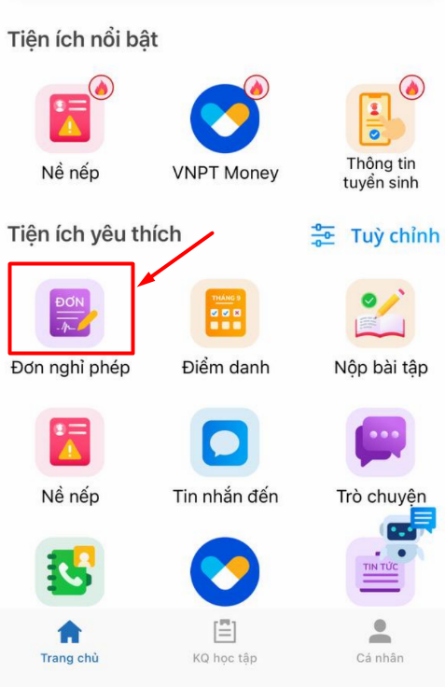
Đơn nghỉ phép
Phụ huynh theo dõi trạng thái duyệt đơn nghỉ phép
Phụ huynh nhập thông tin và tạo đơn

Slide 49
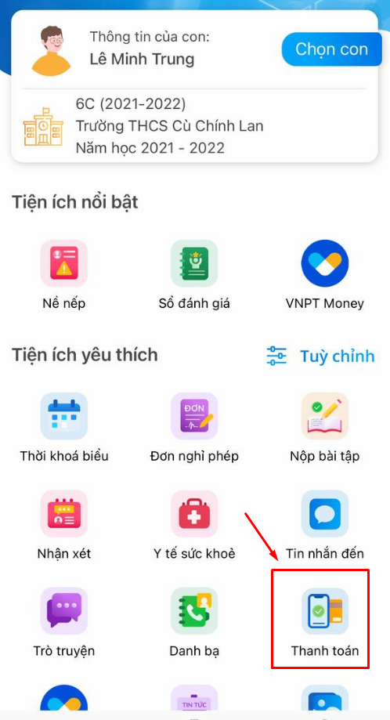
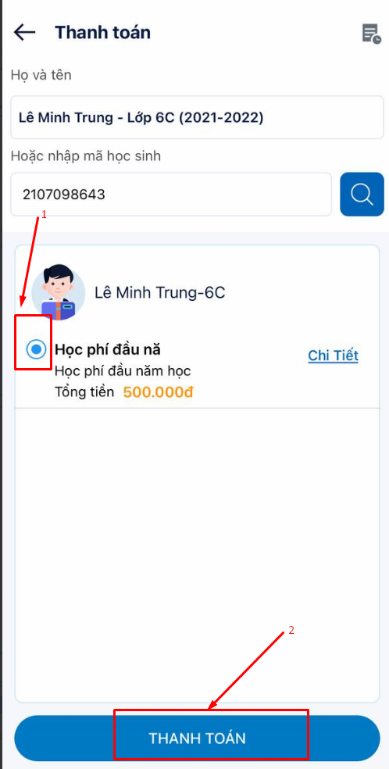
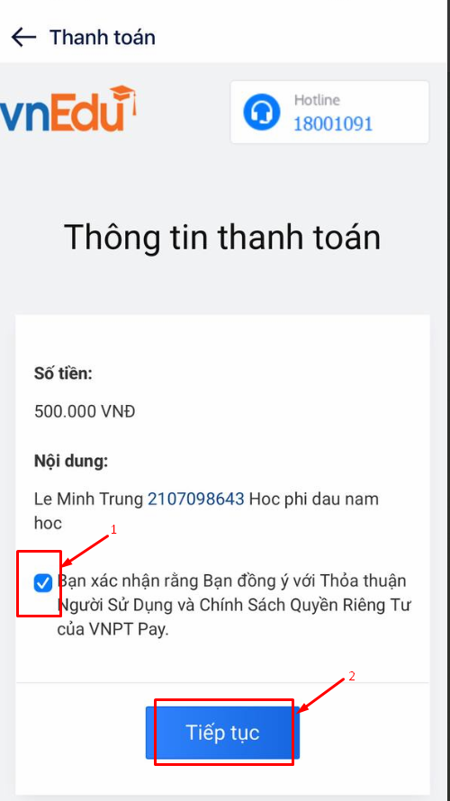
Thanh toán
Bước 1: Chọn chức năng Thanh toán
Bước 2: Chọn mục cần thanh toán => Thanh toán
Bước 3: Kiểm tra thông tin thanh toán => Check vào điều khoản => Bấm thanh toán

Slide 50
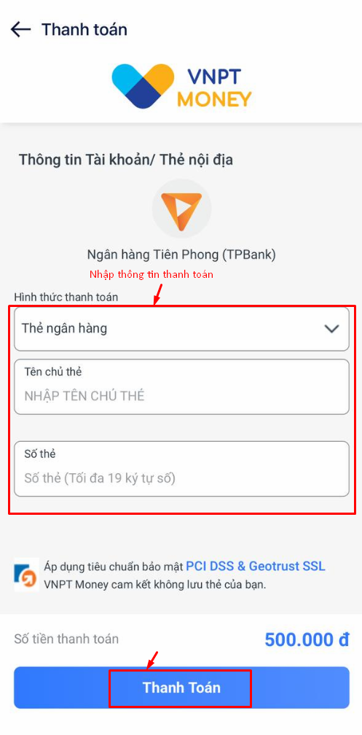


Thanh toán
Bước 4. Chọn hình thức thanh toán => Tiếp tục
Bước 5: Nhập thông tin và Thanh toán

Slide 51

Điểm danh
Bước 1: Đăng nhập vào ứng dụng Vnedu Connect
Bước 2: Trên Màn hình Dashboard → chọn Điểm danh

Slide 52

Thời khóa biểu
Bước 1: Đăng nhập vào ứng dụng Vnedu Connect
Bước 2: Trên màn hình Dashboard → chọn Thời khóa biểu

Slide 53

Kết quả học tập
Bước 1: Đăng nhập vào ứng dụng Vnedu Connect
Bước 2: Trên Màn hình Dashboard → chọn Kết quả học tập
Bước 3: Mở ra danh sách học sinh để xem kết quả học tập
Bước 4: Chọn Học sinh cần xem kết quả như hình bên

Slide 54

Tra cứu điểm thi
Bước 1: Đăng nhập vào ứng dụng Vnedu Connect
Bước 2: Trên Màn hình Dashboard → chọn Tra cứu điểm thi
Bước 3: Lựa chọn kỳ thi và số báo danh/họ tên
Bước 4: Nhấn Tra cứu

Slide 55



Trò chuyện
Phụ huynh theo dõi thông tin của lớp trong nhóm
Giao diện chat với giáo viên + phụ huynh
Chat với giáo viên + phụ huynh
Tạo nhóm chat

Slide 56



Tin tức
Phụ huynh có thể theo dõi tin tức từ nhà trường

Slide 57
SO SÁNH APP VNEDU CONNECT SO VỚI APP OTT KHÁC
Stt | Nội dung | App vnEdu Connect | App OTT (Zalo, Facebook, Viber,…)
1 | Thông báo, tin nhắn | Không giới hạn ký tự nhận từ Nhà trường, không bị tách thành nhiều tin nếu nhắn nhiều ký tự | Có hỗ trợ
 |  | Hỗ trợ tin nhắn đa phương tiện | Có hỗ trợ
 |  | Tin nhắn đầy đủ nội dung, tức thì | Có hỗ trợ
2 | Kết quả học tập | Tra cứu và theo dõi kết quả học tập (điểm, nề nếp, nhận xét của giáo viên) theo thời gian thực | Không hỗ trợ theo thời gian thực: Các thông tin PHHS có thể nhận được từ giáo viên chủ động nhắn qua Ứng dụng OTT, có thể khiến cho PHHS khó theo dõi (trôi tin) và không đảm bảo tính riêng tư, dễ bị chia sẻ (thông tin của cán nhân như sức khỏe, điểm số, nề nếp,...)
3 | An toàn thông tin | Đảm bảo an toàn bảo mật thông tin | Không đảm bảo do thông tin dễ dàng bị chia sẻ
4 | Thời khóa biểu | Nắm được lịch học chi tiết của con em hàng ngày | Không hỗ trợ
5 | Điểm danh | Nhận thông báo điểm danh hàng ngày của con em | Không hỗ trợ
6 | Xin nghỉ phép | Chủ động xin nghỉ phép cho con em trực tiếp trên ứng dụng theo đúng form và quy trình | Không hỗ trợ
7 | Thanh toán học phí | Hỗ trợ thanh toán các khoản phí của con em trực tiếp trên App thông qua việc liên kết tài khoản ngân hàng hoặc ví điện tử | Không hỗ trợ công cụ, PHHS phải thanh toán trực tiếp tại trường hoặc chuyển khoản
8 | Giao bài tập | Hỗ trợ học sinh nộp bài tập thầy cô giao trực tiếp qua App, thầy cô dễ dàng chấm bài từng học sinh | Khó quản lý và đánh giá bài làm của học sinh nộp qua App
9 | Album Ảnh | Cung cấp hình ảnh, video về các hoạt động của con em tại lớp (PHHS có thể tương tác và bình luận) | Có hỗ trợ

Slide 58
06
HỆ THỐNG TUYỂN SINH ĐẦU CẤP
VÀ THI TUYỂN TẬP TRUNG

Slide 59
6.1
TUYỂN SINH ĐẦU CẤP
CHỨC NĂNG DÀNH CHO TRƯỜNG THCS

Slide 60
Hướng dẫn GVCN chuẩn hóa thông tin,
Cấp tài khoản cho HS

Slide 61



NỘI DUNG
1. Hướng dẫn GVCN chuẩn hóa thông tin HS, cấp tài khoản cho HS
2. Hướng dẫn nộp hồ sơ trực tuyến
3. Hướng dẫn quản trị nhà trường xem báo cáo tình hình nộp hồ sơ của học sinh
4. Trao đổi, thảo luận

Slide 62


Hướng dẫn gvcn chuẩn hóa thông tin
  Bước 1: GVCN đăng nhập vào hệ thống VnEdu
    GVCN truy cập đường dẫn vnedu.vn chọn chức năng giáo viên đăng nhập
  Bước 2: GVCN vào chức năng quản lý thông tin trường học

Slide 63


Hướng dẫn gvcn chuẩn hóa thông tin
  Bước 3: GVCN chọn chức năng quản lý lớp
  Bước 4: GVCN vào chức năng quản lý thông tin trường học
    Giáo viên chủ nhiệm chọn sửa học sinh lớp mình chủ nhiệm

Slide 64


Hướng dẫn gvcn chuẩn hóa thông tin
  Bước 5: GVCN chọn học sinh muốn kiểm tra thông tin
  Bước 6: GVCN cập nhật đầu đủ tất cả cá trường thôn tin
    Họ và tên
    Chỗ ở HN: lưu ý nhập theo danh mục
    Hộ khẩu TT: lưu ý nhập theo danh mục
    Ngày sinh
    Số định danh các nhân: lưu ý nhập trùng với trường dữ liệu Số CMND/CCCD
    Nơi sinh: lưu ý nhập theo danh mục
    Đ. Thoại SLL
    Số CMND/CCCD
    Up ảnh chụp rõ mặt HS
    Sau đó ấn Cập nhật
Notes:
Chú ý: Nơi Sinh xã đã sáp nhập thì chỉ cần nhập thôn tin nơi sinh ở cột đằng trước Xã, Huyện, Tỉnh để trống

Slide 65


Hướng dẫn gvcn cấp tài khoản học sinh
  Bước 1: GVCN chọn chức năng Tài khoản học sinh, phụ huynh
  Bước 2: GVCN chọn lớp mình chủ nhiệm

Slide 66
Hướng dẫn gvcn cấp tài khoản học sinh
  Bước 3: GVCN chọn cấp tài khoản tự động
  Bước 4: GVCN gửi tài khoản cho phụ huynh học sinh qua chức năng gửi tài khoản cho phụ huynh
    Lưu ý: chức năng này chỉ dùng cho trường nào dung sổ liên lạc điện tử trên hệ thống VnEdu
  Bước 5: GVCN chọn xuất danh sách tài khoản mới khởi tạo
    GVCN gửi tài khoản cho học sinh:
      Tài khoản dung số định danh của học sinh
      Mật khẩu hệ thống tự sinh trong file excel giáo vien vừa xuất
      GVCN có thể Reset mật khẩu cho HS trường hợp HS đổi mật khẩu nhưng không nhớ

Slide 67
Hướng dẫn nộp hồ sơ trực tuyến

Slide 68



Hướng dẫn Nộp hồ sơ trực tuyến
  Bước 1: Học sinh/phụ huynh truy cập vào đường dẫn:
    https://ninhbinh.tsdc.vnedu.vn
  Bước 2: Học sinh / phụ huynh chọn chức năng Đăng nhập
    Học sinh/phụ huynh đăng nhập vào tài khoản được Giáo viên chủ nhiệm (Khối 9) cung cấp

Slide 69


Hướng dẫn Nộp hồ sơ trực tuyến
  Bước 3: Học sinh/phụ huynh kích vào tên của học sinh sau đó chọn chức năng “ Đổi mật khẩu ”
    Lưu ý: Học sinh/ Phụ huynh phải đổi mật khẩu để đảm bảo tính bảo mật về dữ liệu
  Bước 4: Học sinh / phụ huynh nhập mật khẩu cũ và ô “ Mật khẩu cũ ”
    Học sinh/phụ huynh đăng nhập mật khẩu mới ở ô “ Mật khẩu mới ”
    Học sinh/phụ huynh nhập lại mật khẩu mới ở ô “ Nhập lại mật khẩu mới ”

Slide 70

Hướng dẫn Nộp hồ sơ trực tuyến
  Bước 5: Học sinh/phụ huynh ấn vào nút “ Tạo hồ sơ ”, chọn cấp học Trung học phổ thông và ấn “ Tạo hồ sơ ”

Slide 71

Hướng dẫn Nộp hồ sơ trực tuyến
  Bước 6: Học sinh/phụ huynh kiểm tra thông tin đã có sẵn
    phần mềm đã lấy thông tin học sinh trên hệ thống quản lý nhà trường

Slide 72

Hướng dẫn Nộp hồ sơ trực tuyến
  Bước 7: Học sinh/phụ huynh nhập thông tin về giải kỳ thi học sinh giỏi lớp 9 cấp tỉnh năm học 2022-2023, giải thể thảo, cuộc thi cấp quốc gia quốc tế, đối tượng tuyển thẳng, đổi tượng ưu tiên ( Nếu Có )
    Được quy định theo trong quyết định số 1148/QĐ-UBND của UBND tỉnh Ninh Bình ban hành ngày 16/12/2022

Slide 73

Hướng dẫn Nộp hồ sơ trực tuyến
  Bước 8: Học sinh/phụ huynh bổ sung các thông tin còn thiếu và lựa chọn nguyện vọng mà mình muốn đăng kí
    Lưu ý
      Đối với thí sinh thi Chuyên Lương Văn Tụy thì chọn nguyện vọng môn chuyên và nguyện vọng 1 trường THPT thường hoặc trường Dân tộc nội trú
      Đối với thí sinh thi trường THPT thường hoặc trường Dân tộc nội trú thì chỉ được phép lựa chọn 1 trong 2 loại trường này )

Slide 74

Hướng dẫn Nộp hồ sơ trực tuyến
    Lưu ý: Đối với thí sinh thi Chuyên Lương Văn Tụy sẽ có vòng sơ tuyển hồ sơ
    Tổ chức thi tuyển đối với những học sinh có điểm được tính ở vòng 1 tối thiểu 1,0 điểm.
Notes:
Được quy định theo trong quyết định số 1148/QĐ-UBND của UBND tỉnh Ninh Bình ban hành ngày 16/12/2022

Slide 75

Hướng dẫn Nộp hồ sơ trực tuyến
  Bước 9: Học sinh/phụ huynh kiểm tra lại thông tin và nộp hồ sơ

Slide 76



Hướng dẫn Thanh toán trực tuyến
  Bước 1: Học sinh/phụ huynh trong khoảng thời gian thu lệ phí của trường THPT sẽ đăng nhập vào tài khoản
    Học sinh/ phụ huynh chọn “ Hồ sơ của tôi ”
  Bước 2: Học sinh/phụ huynh chọn nút sử hồ sơ
  Bước 3: Học sinh/phụ huynh chọn nút “THANH TOÁN”

Slide 77
Hướng dẫn Thanh toán trực tuyến
  Bước 4: Học sinh/phụ huynh chọn chuyển khoản theo 1 trong 2 cách
    Cách 1: Học sinh/ phụ huynh quét QR code ở app smartBanking “Ưu tiên sử dụng các này vì app sẽ điền đầy đủ số tiền cần nộp và nội dung chuyển khoản”
    Cách 2: Học sinh/ phụ huynh chuyển khoản vào STK của nhà trường, nhập đúng số tiền và nội dung chuyển khoản như trên hệ thổng hiển thị ra

Slide 78

Hướng dẫn Thanh toán trực tuyến
    Lưu ý: Khi chuyển tiền phụ huynh học sinh phải nhập nội dung chuyển tiền theo cú pháp
    Số CCCD: để trường THPT biết HS nào chuyển tiền
    LPTS : Lệ phí tuyển sinh
    Số điện thoại: để trường THPT có thể liên hệ khi có lỗi phát sinh

Slide 79

Hướng dẫn Thanh toán trực tuyến
  Bước 5: Học sinh/phụ huynh sau khi chuyển khoản thành công thì chờ trường THPT hoàn tất thanh toán. Trường hợp đợi sau 1 tiếng (trong giờ hành chính) mà trường THPT chưa hoàn tất thanh toán thì phụ huynh liên hệ theo số điện thoại hỗ trợ mà trường THPT cung cấp
  Bước 6: Học sinh/phụ huynh kiểm tra trạng thái hồ sơ trường hợp đã được trường THPT xác nhận thì hệ thống sẽ hiển thị: Đã thanh toán đủ, Thanh toán thiếu tiền, Thanh toán thừa tiền

Slide 80

Hướng dẫn rút hồ sơ trực tuyến
  Bước 1: Học sinh/phụ huynh kiểm tra trạng thái thanh toán của hồ sơ
    Học sinh/ phụ huynh chọn “ Hồ sơ của tôi ”
  Bước 2: Học sinh/phụ huynh chọn nút sử hồ sơ
  Bước 3: Học sinh/phụ huynh chọn nút “ RÚT HỒ SƠ ” sau đó làm lại các bước như ở phần nộp hồ sơ

Slide 81
Hướng dẫn quản trị xem báo cáo
tình hình nộp hồ sơ của học sinh

Slide 82

Hướng dẫn xem báo cáo trường THCS
  Bước 1: Quản trị nhà trường đăng nhập vào hệ thống
    Quản trị chọn nút “ Start ”
    Quản trị chọn nút “ Thi, Tuyển sinh ”
    Quản trị chọn nút “ Đăng ký thi tuyển tập trung ”

Slide 83

Hướng dẫn xem báo cáo trường THCS
  Bước 2: Quản trị chọn kỳ thi tuyển sinh lớp 10 THPT năm học 2023-2024

Slide 84

Hướng dẫn xem báo cáo trường THCS
  Bước 3: Quản trị chọn Danh sách thí sinh dự thi

Slide 85

Hướng dẫn xem báo cáo trường THCS
  Bước 3: Quản trị kiểm tra thông tin HS đã nộp hồ sơ trực tiếp hoặc có thể xuất danh sách ra file excel
    Lưu ý:
      Trạng thái: “ Đã gửi ” tức là HS đã nộp hồ sơ online
      Nguyện vọng THPT thường
      NV chuyên đối với HS nộp hồ sơ vào trường chuyên Lương Văn Tụy

Slide 86
6.2
THI TUYỂN TẬP TRUNG
CHỨC NĂNG DÀNH CHO TRƯỜNG THPT

Slide 87
Hướng dẫn nhập thí sinh tự do
Gạch nợ cho Học sinh đã thanh toán tiền

Slide 88
NỘI DUNG
1. Hướng dẫn nhập thí sinh tự do, Gạch nợ cho Học sinh đã thanh toán tiền
2. Hướng dẫn chuyển HS từ “Danh sách dự tuyển” chuyển sang “Danh sách thí sinh dự thi”
3. In mẫu biểu tổ chức thi
4. Trao đổi, thảo luận
Notes:
Để giúp các anh chị chuẩn bị bài trình bày về CĐS cho các tỉnh/thành phố, hôm nay xin được phép chia sẻ với các anh chị một số nội dung phục vụ cho bài trình bày. Nội dung của tôi/VNPT hôm nay bao gồm:
Tổng quan chuyển đổi số
Giải pháp của VNPT
Lộ trình triển khai mẫu
Câu hỏi thường gặp & cuối cùng là phần Trao đổi

Slide 89

Hướng dẫn quản trị nhập thí sinh tự do
  Bước 1: Quản trị nhà trường đăng nhập vào hệ thống VnEdu
    Quản trị nhà trường truy cập đường dẫn vnedu.vn chọn chức năng giáo viên đăng nhập
  Bước 2: Quản trị nhà trường vào chức năng quản lý thông tin trường học

Slide 90



Hướng dẫn quản trị nhập thí sinh tự do
  Bước 3: Quản trị nhà trường chọn nút “ Start ” chọn chức năng “ Thi, Tuyển sinh ” chọn chức năng “ Thi tuyển tập trung ”
  Bước 4: Quản trị nhà trường vào kỳ thi THPT năm học 2023-2024
    Quản trị nhà trường vào “Tổ chức tuyển sinh”

Slide 91


Hướng dẫn quản trị nhập thí sinh tự do
  Bước 5: Quản trị nhà trường chọn chức năng “ Danh sách dự tuyển” chọn nút “ Thêm”
  Bước 6: Quản trị nhà trường nhập đầy đủ thông tin học sinh
    Họ và tên
    Chỗ ở HN: lưu ý nhập theo danh mục
    Hộ khẩu TT: lưu ý nhập theo danh mục
    Ngày sinh
    Số định danh các nhân: lưu ý nhập trùng với trường dữ liệu Số CMND/CCCD
    Nơi sinh: lưu ý nhập theo danh mục
    Số điện thoại
    Số CMND/CCCD
    Up ảnh chụp rõ mặt HS
    Ảnh hồ sơ

Slide 92


Hướng dẫn quản trị gạch nợ thanh toán
  Bước 1: Quản trị nhà trường chọn chức năng “ Danh sách dự tuyển” chọn một học sinh sau đó chọn chức năng “ Xác nhận thanh toán”
    Bước 2: Quản trị nhà trường chọn hình thức thanh toán và trạng thái thanh toán
      Hình thức thành toán: Nộp trực tuyến hoặc trực tiếp
      Trạng thái thanh toán: Nộp đủ, nộp thiếu, nộp thừa
    Bước 3: Chọn “ Xác nhận ”

Slide 93
Hướng dẫn chuyển HS từ “Danh sách dự tuyển”
chuyển sang “Danh sách thí sinh dự thi”

Slide 94

Hướng dẫn quản trị chuyển ds thí sinh dự thi
  Bước 1: Quản trị nhà trường chọn chức năng “ Danh sách thi sinh dự thi” chọn chức năng “ Thêm thí sinh từ đăng ký nguyện vọng”
    Lưu ý:
      Thí sinh phải trong danh sách dự tuyển
      Thí sinh phải nộp đủ tiền hoặc nộp thừa tiền

Slide 95


Hướng dẫn quản trị chuyển ds thí sinh dự thi
  Bước 2: Quản trị nhà trường chọn thí sinh sau đó chọn chức năng “ Thêm thí sinh”
    Lưu ý:
      Trường hợp nhà trường thêm nhầm thì có thể xóa thí sinh dự thi

Slide 96

Hướng dẫn quản trị chuyển ds thí sinh dự thi
  Bước 3: Quản trị nhà trường đến thời gian quy định chốt danh sách thí sinh dự thi

Slide 97
In mẫu biểu tổ chức thi

Slide 98
Hướng dẫn quản trị In mẫu biểu
  Bước 1: Quản trị nhà trường đăng nhập vào hệ thống VnEdu
    Quản trị nhà trường truy cập đường dẫn vnedu.vn chọn chức năng giáo viên đăng nhập
  Bước 2: Quản trị nhà trường vào chức năng quản lý thông tin trường học

Slide 99

Hướng dẫn quản trị nhập thí sinh tự do
  Bước 3: Quản trị nhà trường chọn nút “ Start ” chọn chức năng “ Thi, Tuyển sinh ” chọn chức năng “ Thi tuyển tập trung ”
  Bước 4: Quản trị nhà trường vào kỳ thi THPT năm học 2023-2024
    Quản trị nhà trường vào “Tổ chức thi”

Slide 100

Hướng dẫn quản trị nhập thí sinh tự do
  Bước 5: Quản trị nhà trường chọn in bảng biểu
    In giấy báo thi
    In thẻ dự thi
    Bảng biểu phòng thi

Slide 101
07
HỆ THỐNG THI TUYỂN TẬP TRUNG

Slide 102


NỘI DUNG
1. TỔNG QUAN SẢN PHẨM
2. GIẢI PHÁP DÀNH CHO TUYỂN SINH MẦM NON, LỚP 1, LỚP 6
3. Trao đổi và thảo luận
Notes:
Kính chào các anh chị tỉnh thành phố, về nội dung Tuyển Sinh Đầu Cấp, hôm nay tôi xin trình bày bài gồm 5 nội dung chính:
+ thứ nhất là tổng quan sản phẩm
+ thứ hai là giải pháp dành cho tuyển sinh mầm non lớp 1 lớp 6
+ thứ ba là giải pháp dành cho tuyển sinh lớp 10
+ thứ tư là những tồn tại và hướng phát triển
+ thứ năm là nền tảng công nghệ

Slide 103


1
TỔNG QUAN SẢN PHẨM
Notes:
Về tổng quan sản phẩm, tôi sẽ đi vào ba ý .
Thứ nhất là về cơ sở pháp lý, thứ hai là hệ sinh thái vnedu 4.0 và thứ ba là tổng quan về sản phẩm bởi vì sản phẩm tsdc của chúng ta nằm trong hệ sinh thái giáo dục vnedu 4.0

Slide 104
CƠ SỞ PHÁP LÝ
Quyết định 117/QĐ-TTg: phê duyệt đề án Tăng cường ứng dụng CNTT trong quản lý và hỗ trợ các hoạt động dạy học, nghiên cứu khoa học
  Căn cứ Thông tư số 52/2020/TT-BGDĐT ngày 31/12/2020 của Bộ Giáo dục
  và Đào tạo về Điều lệ trường mầm non
.
  Quyết định 1904/QĐ-BGDĐT V/v quy định về kỹ thuật về dữ liệu của hệ thống CSDL ngành về giáo dục MN và PT
  Văn bản số 03/VBHN-BGDĐT ngày 03 tháng 5 năm 2019 của Bộ Giáo dục và Đào tạo về việc ban hành quy chế tuyển sinh trung học cơ sở và tuyển sinh trung học phổ thông
  Thông tư số 28/2020/TT-BGDĐT ngày 04/09/2020 của Bộ GD&ĐT về ban hành điều lệ trường tiểu học
  Thông tư số 32/2020/TT-BGDĐT ngày 15/9/2020 của Bộ GD&ĐT về ban hành điều lệ trường trung học cơ sở, trung học phổ thông và trường phổ thông có nhiều cấp học
  Quy chế tổ chức và hoạt động của trường trung học phổ thông chuyên được hợp nhất tại văn bản số 20/VBHN-BGDĐT ngày 30/5/2014 của Bộ Giáo dục và Đào tạo

Slide 105
TỔNG QUAN SẢN PHẨM
- PHHS tra cứu thông tin tuyển sinh, tuyến tuyển sinh, nộp hồ sơ online và nhận kết quả trên thiết bị thông minh
- Cho phép nhà trường quản lý hồ sơ, xử lý hồ sơ bằng cách xem chi tiết hồ sơ => tiếp nhận/từ chối hồ sơ
- Cho phép Sở khởi tạo kỳ tuyển sinh, cấu hình thông tin tuyển sinh và theo dõi hồ sơ, giám sát xử lý trong đơn vị Phòng/Sở.
vnEdu Enrollment

Slide 106

2
GIẢI PHÁP TUYỂN SINH ĐẦU CẤP
MẦM NON, LỚP 1, LỚP 6
Notes:
Sau đây chúng ta cùng đi vào chi tiết của giải pháp tuyển sinh đầu cấp Mầm non lớp 1 lớp 6. Trong nội dung trình bày Tôi sẽ trình bày 3 nội dung chính thứ nhất là tính năng cho phụ huynh học sinh thứ hai là tính năng dành cho các sở phòng và tính năng dành cho cấp trường

Slide 107



QUY TRÌNH TUYỂN SINH TRƯỚC ĐÂY
Notes:
Vâng như chúng ta đã biết, quy trình tuyển sinh đầu cấp trước đây, một vấn đề nóng, cũng đã tốn rất nhiều giấy mực của các nhà báo, cũng như đã được nhiều lần đưa lên sóng truyền hình mỗi mùa tuyển sinh về. Cha mẹ phụ huynh phải xếp hàng chen lấn xô đẩy, đội mưa đội gió, đạp đổ cổng trường để nộp hồ sơ cho con cho đúng thời gian quy định. Từ thực tế hiện trạng này, để tiết kiệm cái cổng trường, VNPT đã xây dựng ra giải pháp tuyển sinh đầu cấp vnedu - enrollment để tạo ra các điểm chạm dễ chịu cho phụ huynh học sinh nộp hồ sơ, cũng như là cấp nhà trường trong việc tiếp nhận, xử lý hồ sơ.
Sản phẩm xây dựng từ năm 2019 với mục tiêu yêu mang lại trải nghiệm dễ chịu nhất cho các cha mẹ phụ huynh học sinh mỗi mùa tuyển sinh đến đến Tuy nhiên sản phẩm lại đúng dịp covid-19 nên những năm vừa qua đã phát triển rất mạnh mẽ sẽ trở thành sản phẩm cần thiết kết và thiết yếu dành riêng cho các bậc phụ huynh.

Slide 108


TUYỂN SINH ĐẦU CẤP
Sở/Phòng
Khởi tạo kỳ tuyển sinh
Cấu hình thông tin tuyển sinh
Quản lý hồ sơ, thống kê báo cáo
Phụ huynh, học sinh
Tra cứu thông tin tuyển sinh
Nộp và quản lý hồ sơ
Theo dõi hồ sơ
Entrereneurial activities differ substantially
Nhà trường
Quản lý thông tin tuyển sinh
Xử lý hồ sơ
Phân lớp tự động cho hồ sơ trúng tuyển
Thống kê, báo cáo

Slide 109




QUY TRÌNH TUYỂN SINH VỚI VNEDU ENROLLMENT
Tiếp nhận/Từ chối hồ sơ
Xem hồ sơ
Nhận kết quả hồ sơ
Tìm kiếm hồ sơ
Khóa/Chốt kết quả xử lý hồ sơ
Phân lớp tự động
Thống kê, báo cáo
Nộp hồ sơ
Xử lý hồ sơ
PHHS
Trường
Trường
Trường, Phòng, Sở

Slide 110


HỆ THỐNG TUYỂN SINH ĐẦU CẤP

Slide 111

HỆ THỐNG TUYỂN SINH ĐẦU CẤP
Nộp hồ sơ online
Tra cứu thông tin hồ sơ
Nộp hồ sơ trên site riêng dành cho PHHS
Tra cứu thông tin chi tiết hồ sơ, trạng thái hồ sơ và phản hồi của trường.
Nhận thông báo trên thiết bị thông minh
Tra cứu thông tin tuyển sinh
Tra cứu tuyến tuyển sinh, chỉ tiêu học sinh, lớp học của trường
Nhận thông báo về trạng thái hồ sơ trên app vnEdu Connect hoàn toàn miễn phí
Quản lý hồ sơ
Thanh toán trực tuyến
Quản lý danh sách hồ sơ đã tạo và trạng thái tương ứng của từng hồ sơ
Thanh toán lệ phí hồ sơ online thông qua ví VNPT Pay, tài khoản hoặc ngân hàng
Dành cho PHHS

Slide 112


NỘP HỒ SƠ
Đa dạng hóa các hình thức nộp hồ sơ
=> Đáp ứng với nhu cầu của các tỉnh trong cả nước
Nộp hồ sơ online
Nộp hồ sơ tại trường
Dễ dàng nhập thông tin và nộp
Kết hợp phương án online/offline
Nộp hồ sơ qua mã và mật khẩu
Nộp hồ sơ từ trường cấp dưới đẩy lên cấp trên
Xác thực hồ sơ qua mã, mật khẩu nhà trường cung cấp
Liên thông/đồng bộ dữ liệu
Nộp hồ sơ bằng dữ liệu phổ cập
Trường cấp trên tạo hồ sơ từ trường cấp dưới
PHHS Tra cứu và load dữ liệu phổ cập giáo dục
Trường THCS có thể tạo hồ sơ từ trường tiểu học

Slide 113







TRA CỨU – QUẢN LÝ THÔNG TIN
Quét mã QRCode

Slide 114





NHẬN THÔNG BÁO TRÊN THIẾT THÔNG MINH
Nhận thông báo về trạng thái hồ sơ
Tra cứu thông tin hồ sơ theo mã và mật khẩu
Dễ dàng tra cứu

Slide 115




THANH TOÁN PHÍ TRỰC TUYẾN
Đa dạng phương thức thanh toán: Thẻ quốc tế, thẻ nội địa, ví VNPT Pay
Nhanh chóng chỉ bằng vài click chuột

Slide 116
Đối với phòng, sở giáo dục
Quản lý kỳ tuyển sinh
Thống kê, báo cáo
Quản lý, cấu hình thời gian, tiêu chí tuyển sinh
Tổng hợp thống kê, báo cáo theo nhiều tiêu chí
Thiết lập hội đồng tuyển sinh
Quản lý hồ sơ tuyển sinh
Thành lập, quản lý hội đồng tuyển sinh
Quản lý chi tiết thông tin hồ sơ tuyển sinh

Slide 117
ĐỐI VỚI NHÀ TRƯỜNG
QUẢN LÝ KỲ TUYỂN SINH
CHIA LỚP TỰ ĐỘNG
Cấu hình thời gian, tiêu chí phù hợp với trường
Cấu hình thông tin phân lớp tự động: sĩ số, lớp chọn, …
THIẾT LẬP HỘI ĐỒNG
QUẢN LÝ HỒ SƠ
Thiết lập thông tin, phân quyền hội đồng
Quản lý hồ sơ, tạo thống kê, báo cáo

Slide 118


ĐỐI VỚI NHÀ TRƯỜNG

Slide 119
08
HỆ THỐNG THI TUYỂN TẬP TRUNG

Slide 120

CÁC SẢN PHẨM HỆ SINH THÁI
GIÁO DỤC THÔNG MINH
VNEDU 4.0
HỆ THỐNG
THÔNG TIN BÁO CÁO VNPT - VSR
DEMO
HỆ THỐNG
Nghệ An, 2020
Notes:
Sau khi đã giới thiệu qua cho Quý thầy cô về giải pháp tuyển sinh đầu cấp, VNPT/Tôi xin phép thực hiện demo chương trình để mọi người có thể hiểu rõ hơn về hệ thống.

Slide 121

TRÂN TRỌNG CẢM ƠN

